Slide 1
Visite du collège Jeanne d’Arc ORLEANS
Rentrée 2021

Slide 2
Bonjour à toutes et à tous
Vous auriez dû venir visiter le collège Jeanne d’Arc en mai ou en juin mais comme votre maître ou maîtresse vous l’a certainement expliqué, tout a été annulé en raison du contexte sanitaire. Nous sommes tous très déçus et nous avons donc décidé de vous présenter le collège autrement.
Dans ce Powerpoint, vous découvrirez à travers des photos, des plans, des quizz et des explications diverses, le fonctionnement du collège.
Votre maître ou maîtresse pourra également contacter la Conseillère Principale d’Education, Madame Bau, si vous avez des questions auxquelles ce document n’a pas répondu.
En attendant de vous rencontrer le 2 septembre, nous vous souhaitons une bonne fin d’année scolaire et d’agréables vacances d’été.
Prenez bien soin de vous.
Toute l’équipe du collège Jeanne D’Arc

Slide 3
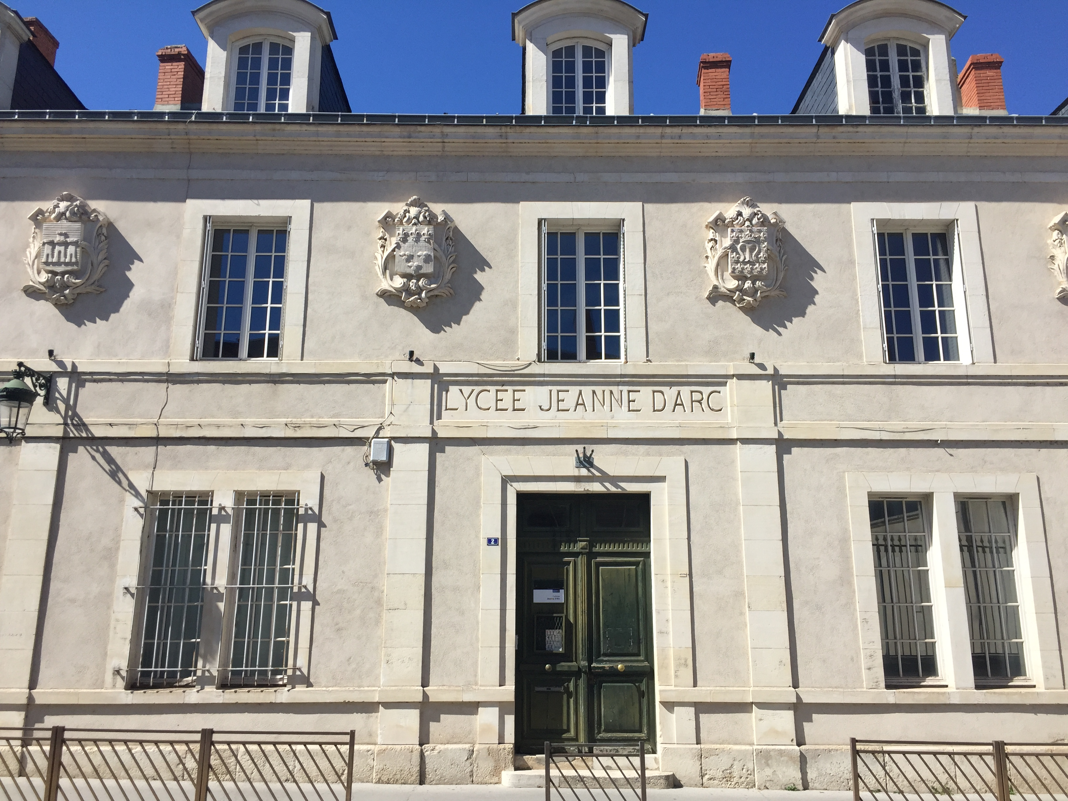
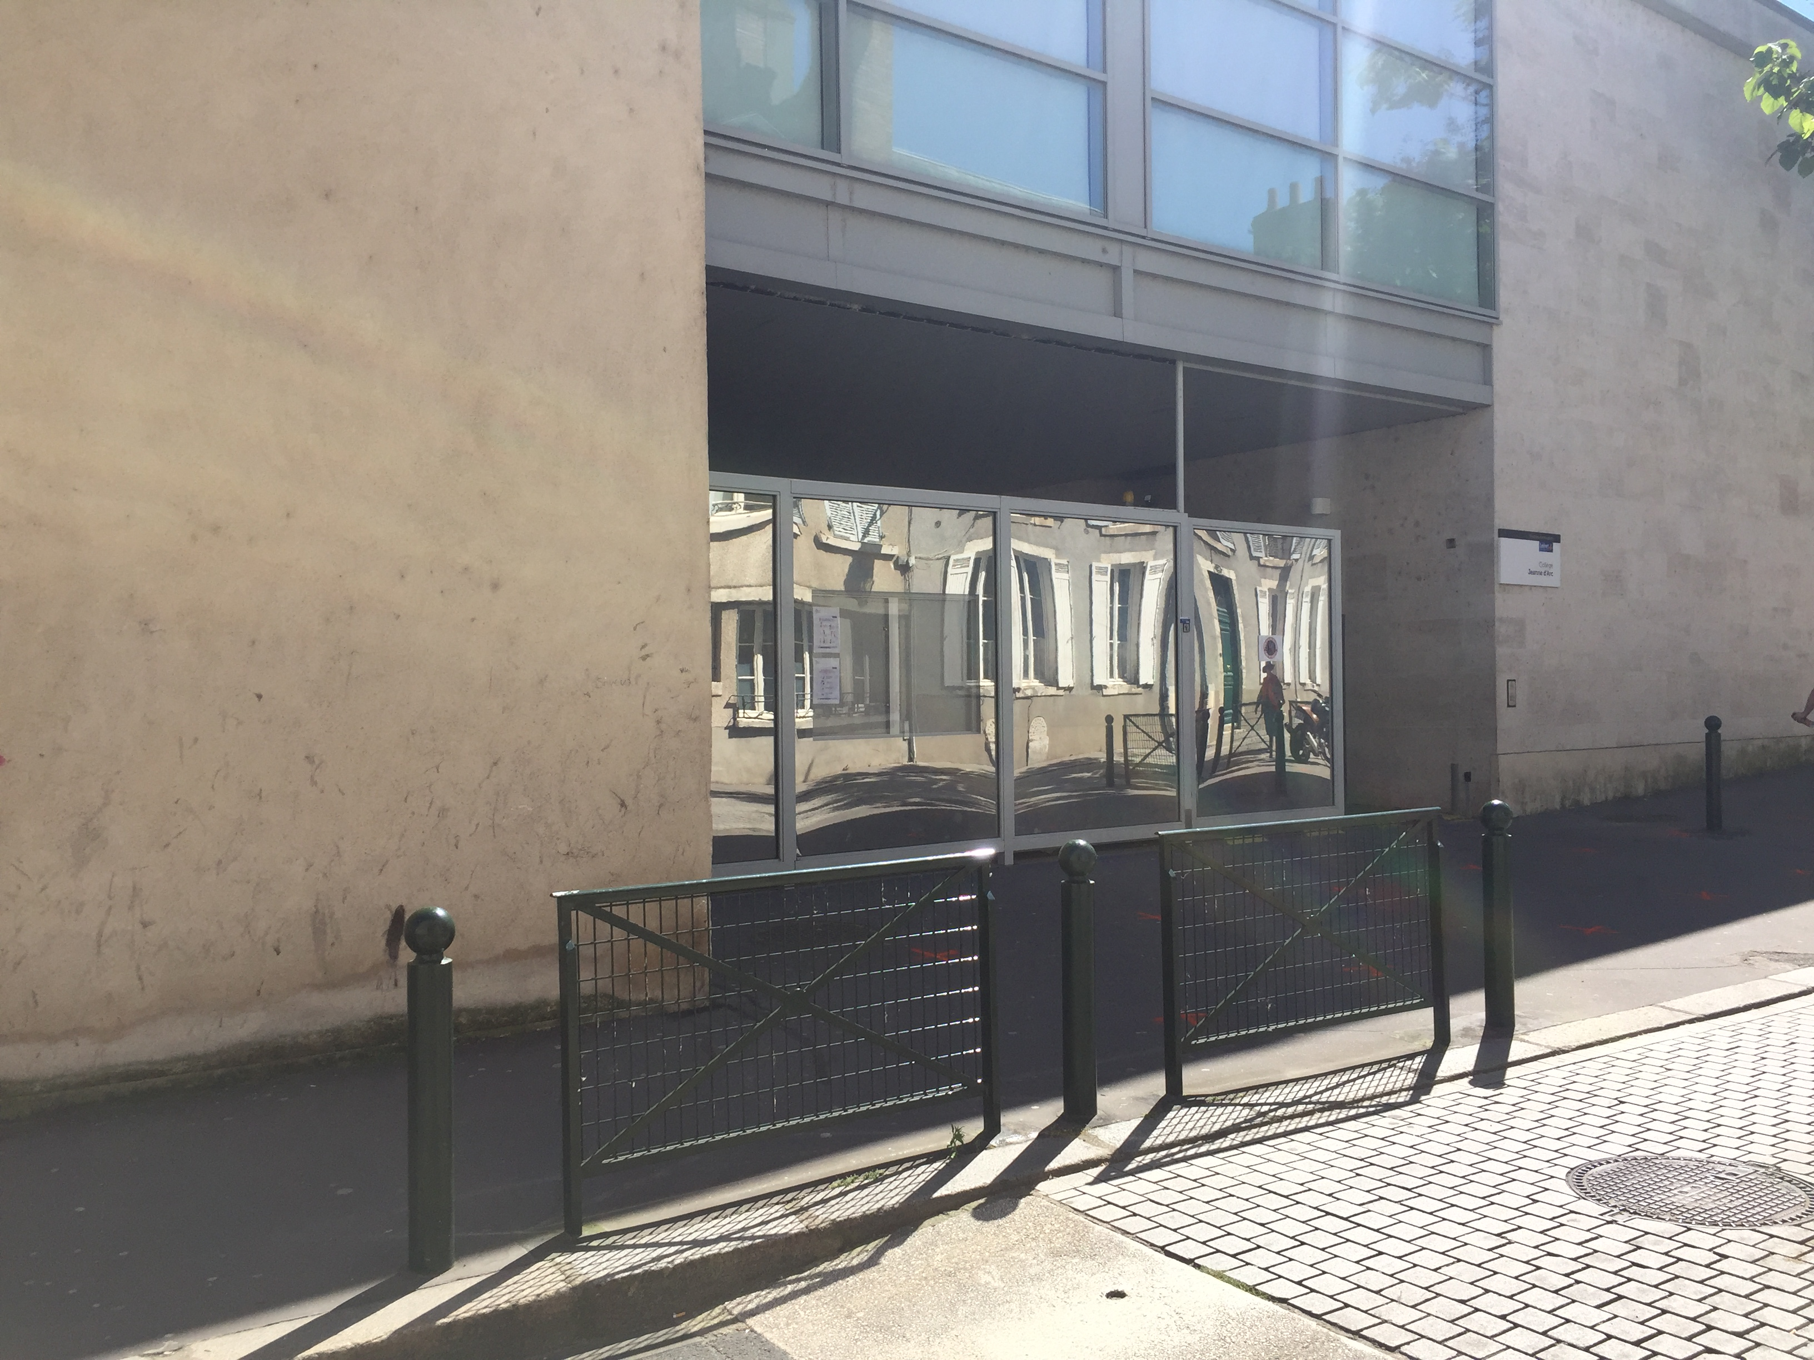
Présentation du collège Jeanne D’Arc
Le collège Jeanne D’Arc, situé au centre historique d’Orléans, est inscrit à l’inventaire des monuments historiques.
L’adresse officielle du collège est 2 rue Dupanloup (photo 1) mais l’entrée des élèves se fait soit Rue Dupanloup (photo 1) pour les élèves de 6ème et de 5ème soit Rue des Bons Enfants (photo 2) pour les élèves de 4ème et de 3ème.
1
2

Slide 4
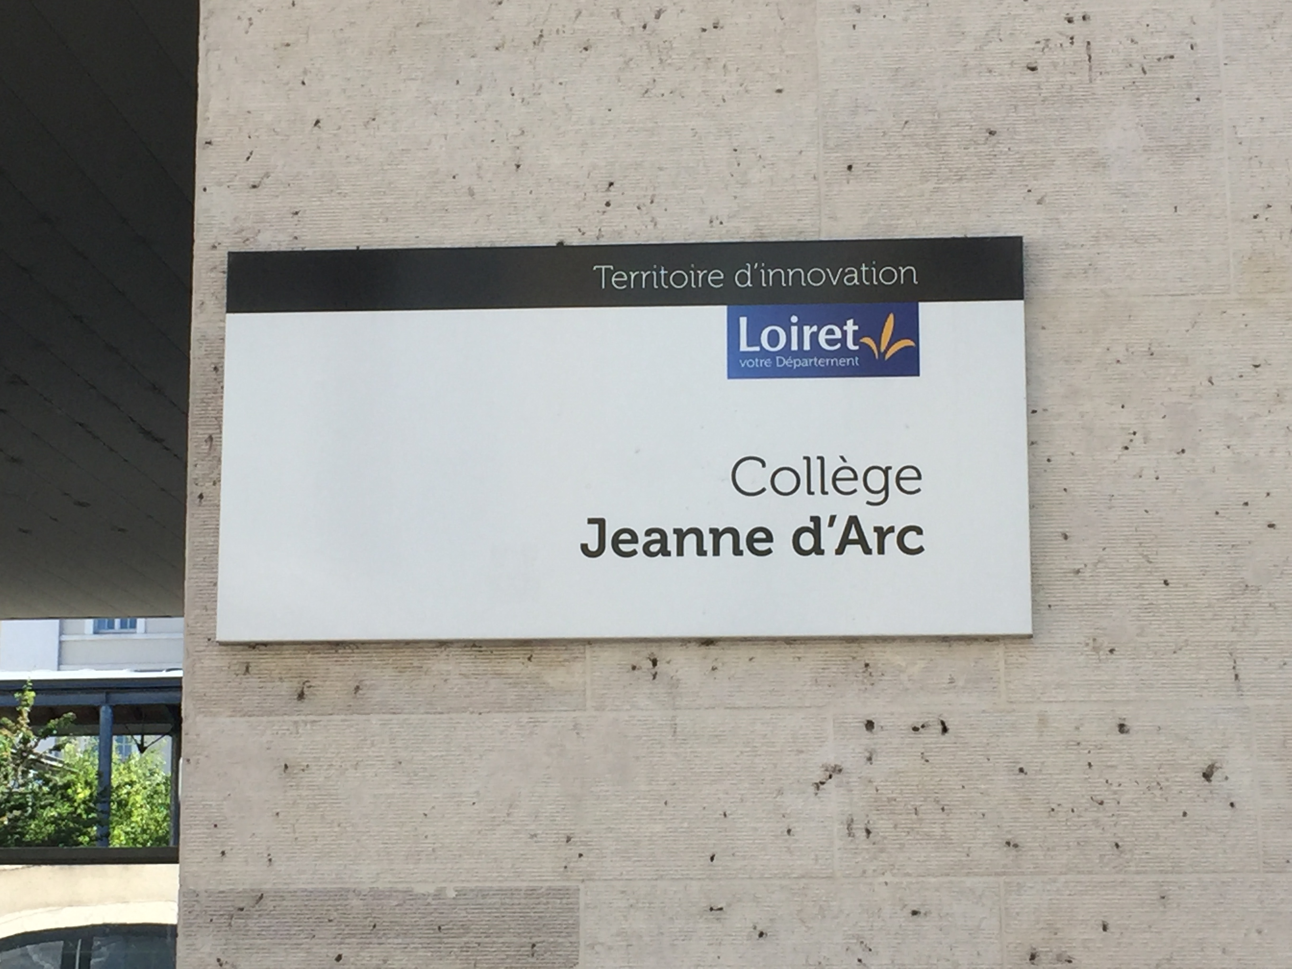
Au collège, tu auras cours :
le lundi, mardi, jeudi et vendredi
de 8h05 à 12h05 et de 13h35 à 16h35.
Le mercredi de 8h05 à 12h05.
A la rentrée 2021, le collège accueillera:
628 élèves répartis en 25 classes
5 classes en 6ème
6 classes en 5ème
6 classes en 4ème
6 classes en 3ème
1 classe en Ulis
1 classe en UPE2A

Slide 5
Plan du collège
Pas de panique !
Une visite est prévue !

Slide 6
Organigramme des personnels de l’établissement
Au collège, tu verras qu’il y a beaucoup plus de personnels qu’à l’école. Tu trouveras à la page suivante un quizz pour savoir à qui t’adresser en cas de besoin.

Slide 7
Questionnaire : A qui dois-je m’adresser ?
J’ai perdu ma carte de cantine
J’ai mal au ventre
Un élève m’insulte
Avec mes camarades, nous voulons faire une modification d’emploi du temps
Je veux emprunter un livre
Je dois régulariser une absence
Je suis en retard
Mes parents ne savent pas comment remplir le dossier de bourse
Je ne trouve pas ma salle de cours
Je veux m’inscrire à l’association sportive
Je n’ai pas compris la leçon de mathématiques

Slide 8
Les disciplines enseignées au collège en 6ème
Sciences de la Vie et de la Terre
Français
Anglais
Histoire
Géographie
Enseignement moral et civique
Mathématiques
Éducation musicale
Technologie
Arts
plastiques
Allemand
Physique chimie
Education physique et sportive

Slide 9
Les options au collège Jeanne D’Arc
Au collège, tu pourras participer à des activités qui ne sont pas obligatoires. Par exemple, tu pourras t’inscrire dès la 6ème en classe à horaires aménagés musique (CHAM) même si tu ne sais pas jouer d’un instrument.
Tu pourras aussi intégrer la section sportive scolaire escrime en partenariat avec le club d’escrime d’Orléans.
Il existe au collège un pôle espoir basket réservé aux joueurs de très haut niveau.
Dès la 6ème, si tu aimes les langues vivantes étrangères, tu pourras suivre l’enseignement de l’allemand en plus de l’anglais qui est obligatoire. Si tu fais ce choix, tu devras poursuivre l’enseignement de l’allemand en seconde langue vivante jusqu’à la 3ème.

Slide 10
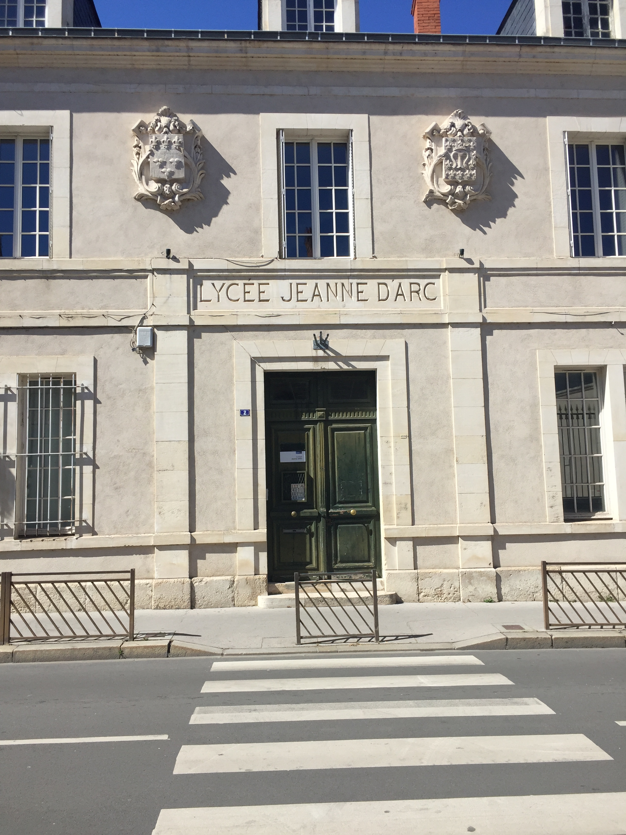
Les différents lieux du collège
Tu vas découvrir maintenant plusieurs lieux du collège que tu fréquenteras chaque jour. Il y a plusieurs photos accompagnées d’explications qui te permettront de comprendre les règles et ce qui est attendu des élèves.

Slide 11
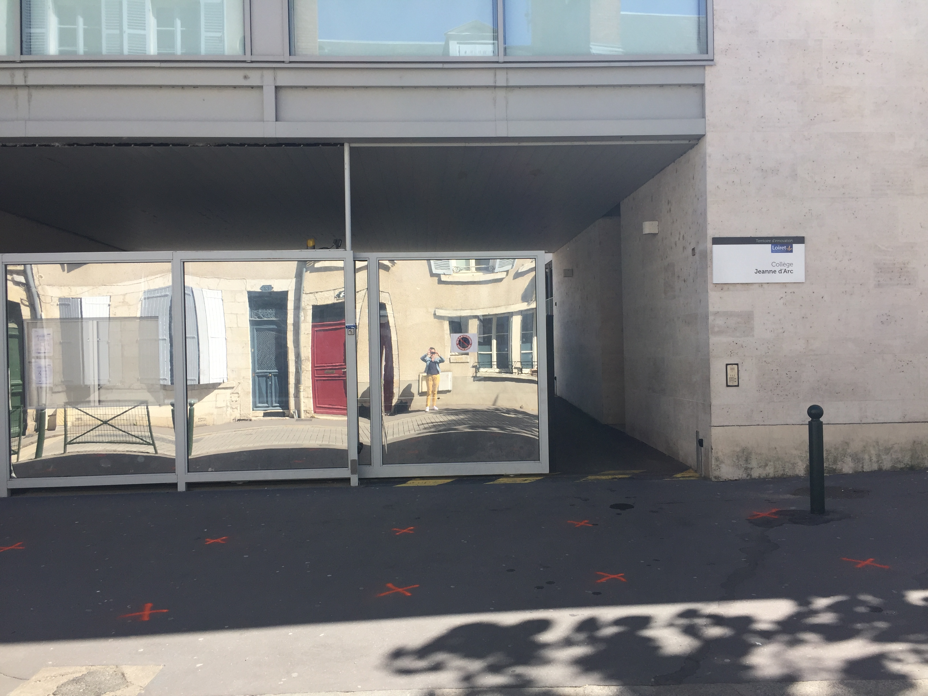
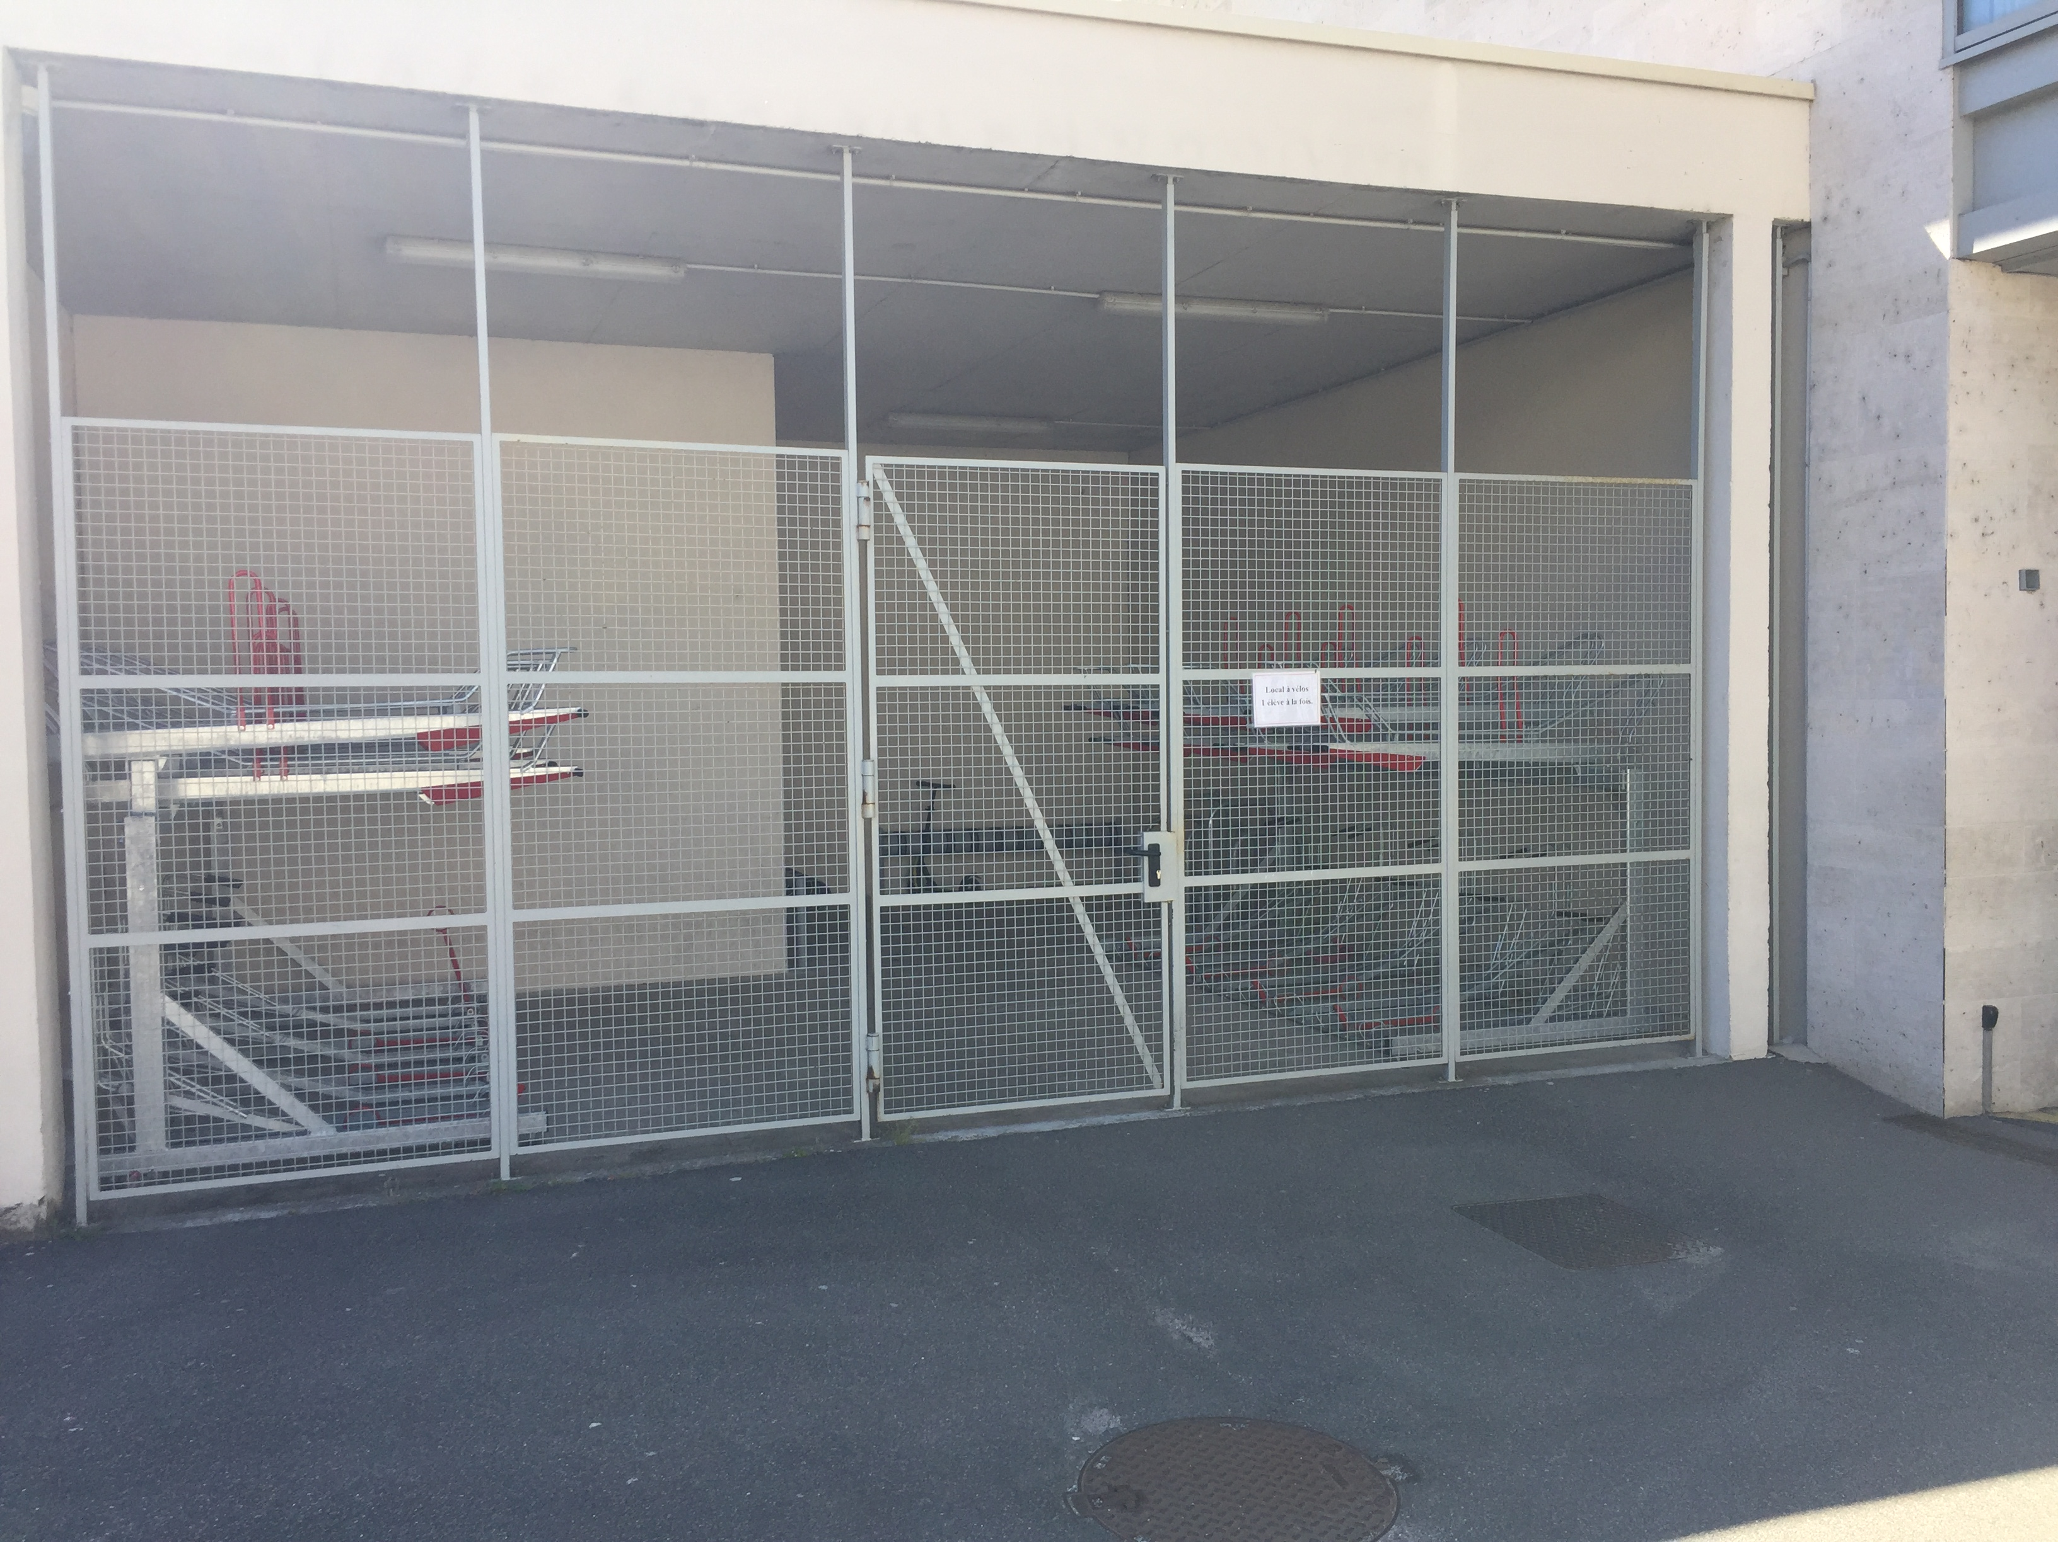
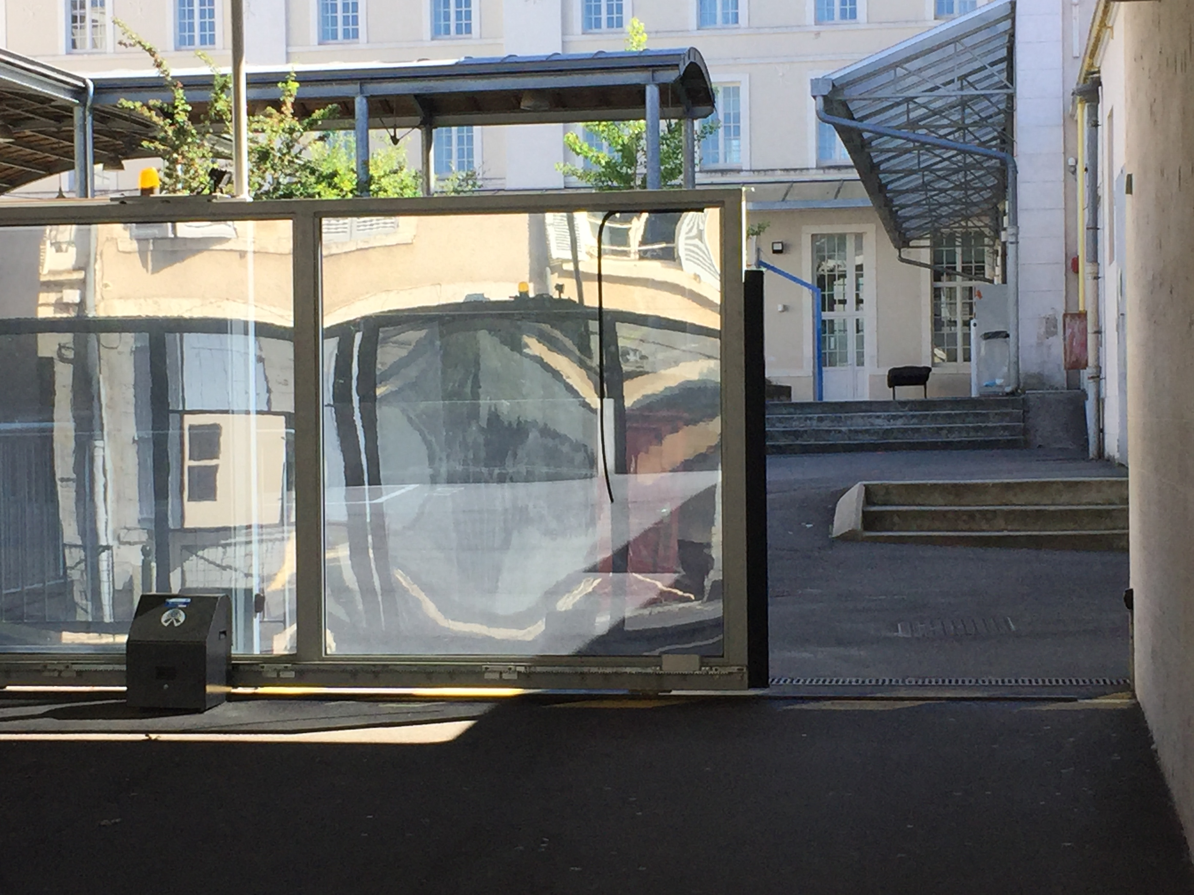
L’entrée des élèves Le portail / le garage à vélos
L’entrée des élèves se fait soit Rue Dupanloup soit Rue des Bons Enfants.
A l’entrée du collège, tu dois montrer ton carnet de correspondance au surveillant. Si tu n’as pas ton carnet, tu rentres évidemment au collège mais ton nom sera enregistré car nous exigeons que les élèves aient leur carnet tous les jours.
Tu as la possibilité de venir au collège à vélo ou en trottinette. Un garage à vélos est à ta disposition. Tu penseras à mettre un cadenas sur ton vélo ou ta trottinette.
Entrée des élèves
portail 1
Garage à vélos
Portail 2
Puis cour Des Bons Enfants

Slide 12
Les cours et la verrière
Cour
Des Bons Enfants
Il y a 2 cours au collège Jeanne D’Arc : tu as le droit d’aller dans les 2 cours.
Dans la cour Des Bons Enfants, tu trouveras un terrain de basket et des baby-foot auxquels il est possible de jouer uniquement pendant la pause méridienne.
Pôle vie scolaire

Slide 13
Cour
Des Bons Enfants

Slide 14
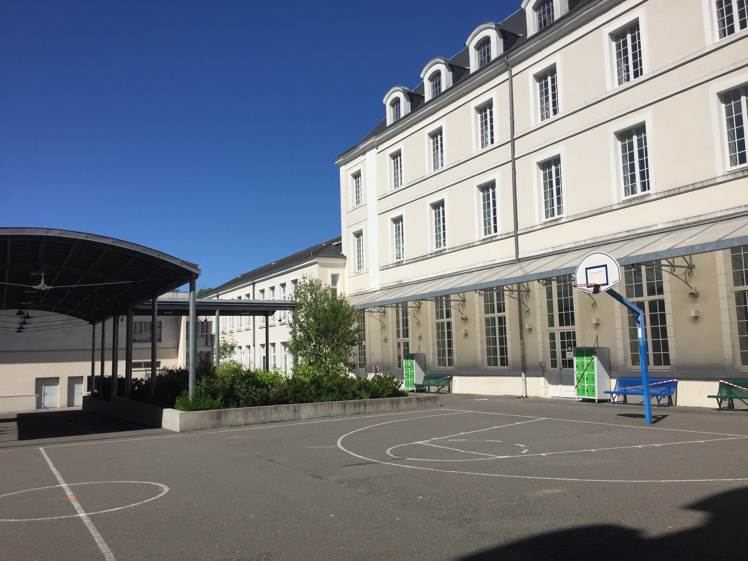
Cour
Des Bons Enfants

Slide 15
Dans la cour Des Bons Enfants, les élèves peuvent jouer au basket et au baby-foot pendant la pause méridienne, les balles et les ballons sont à emprunter au bureau de la vie scolaire.

Slide 16
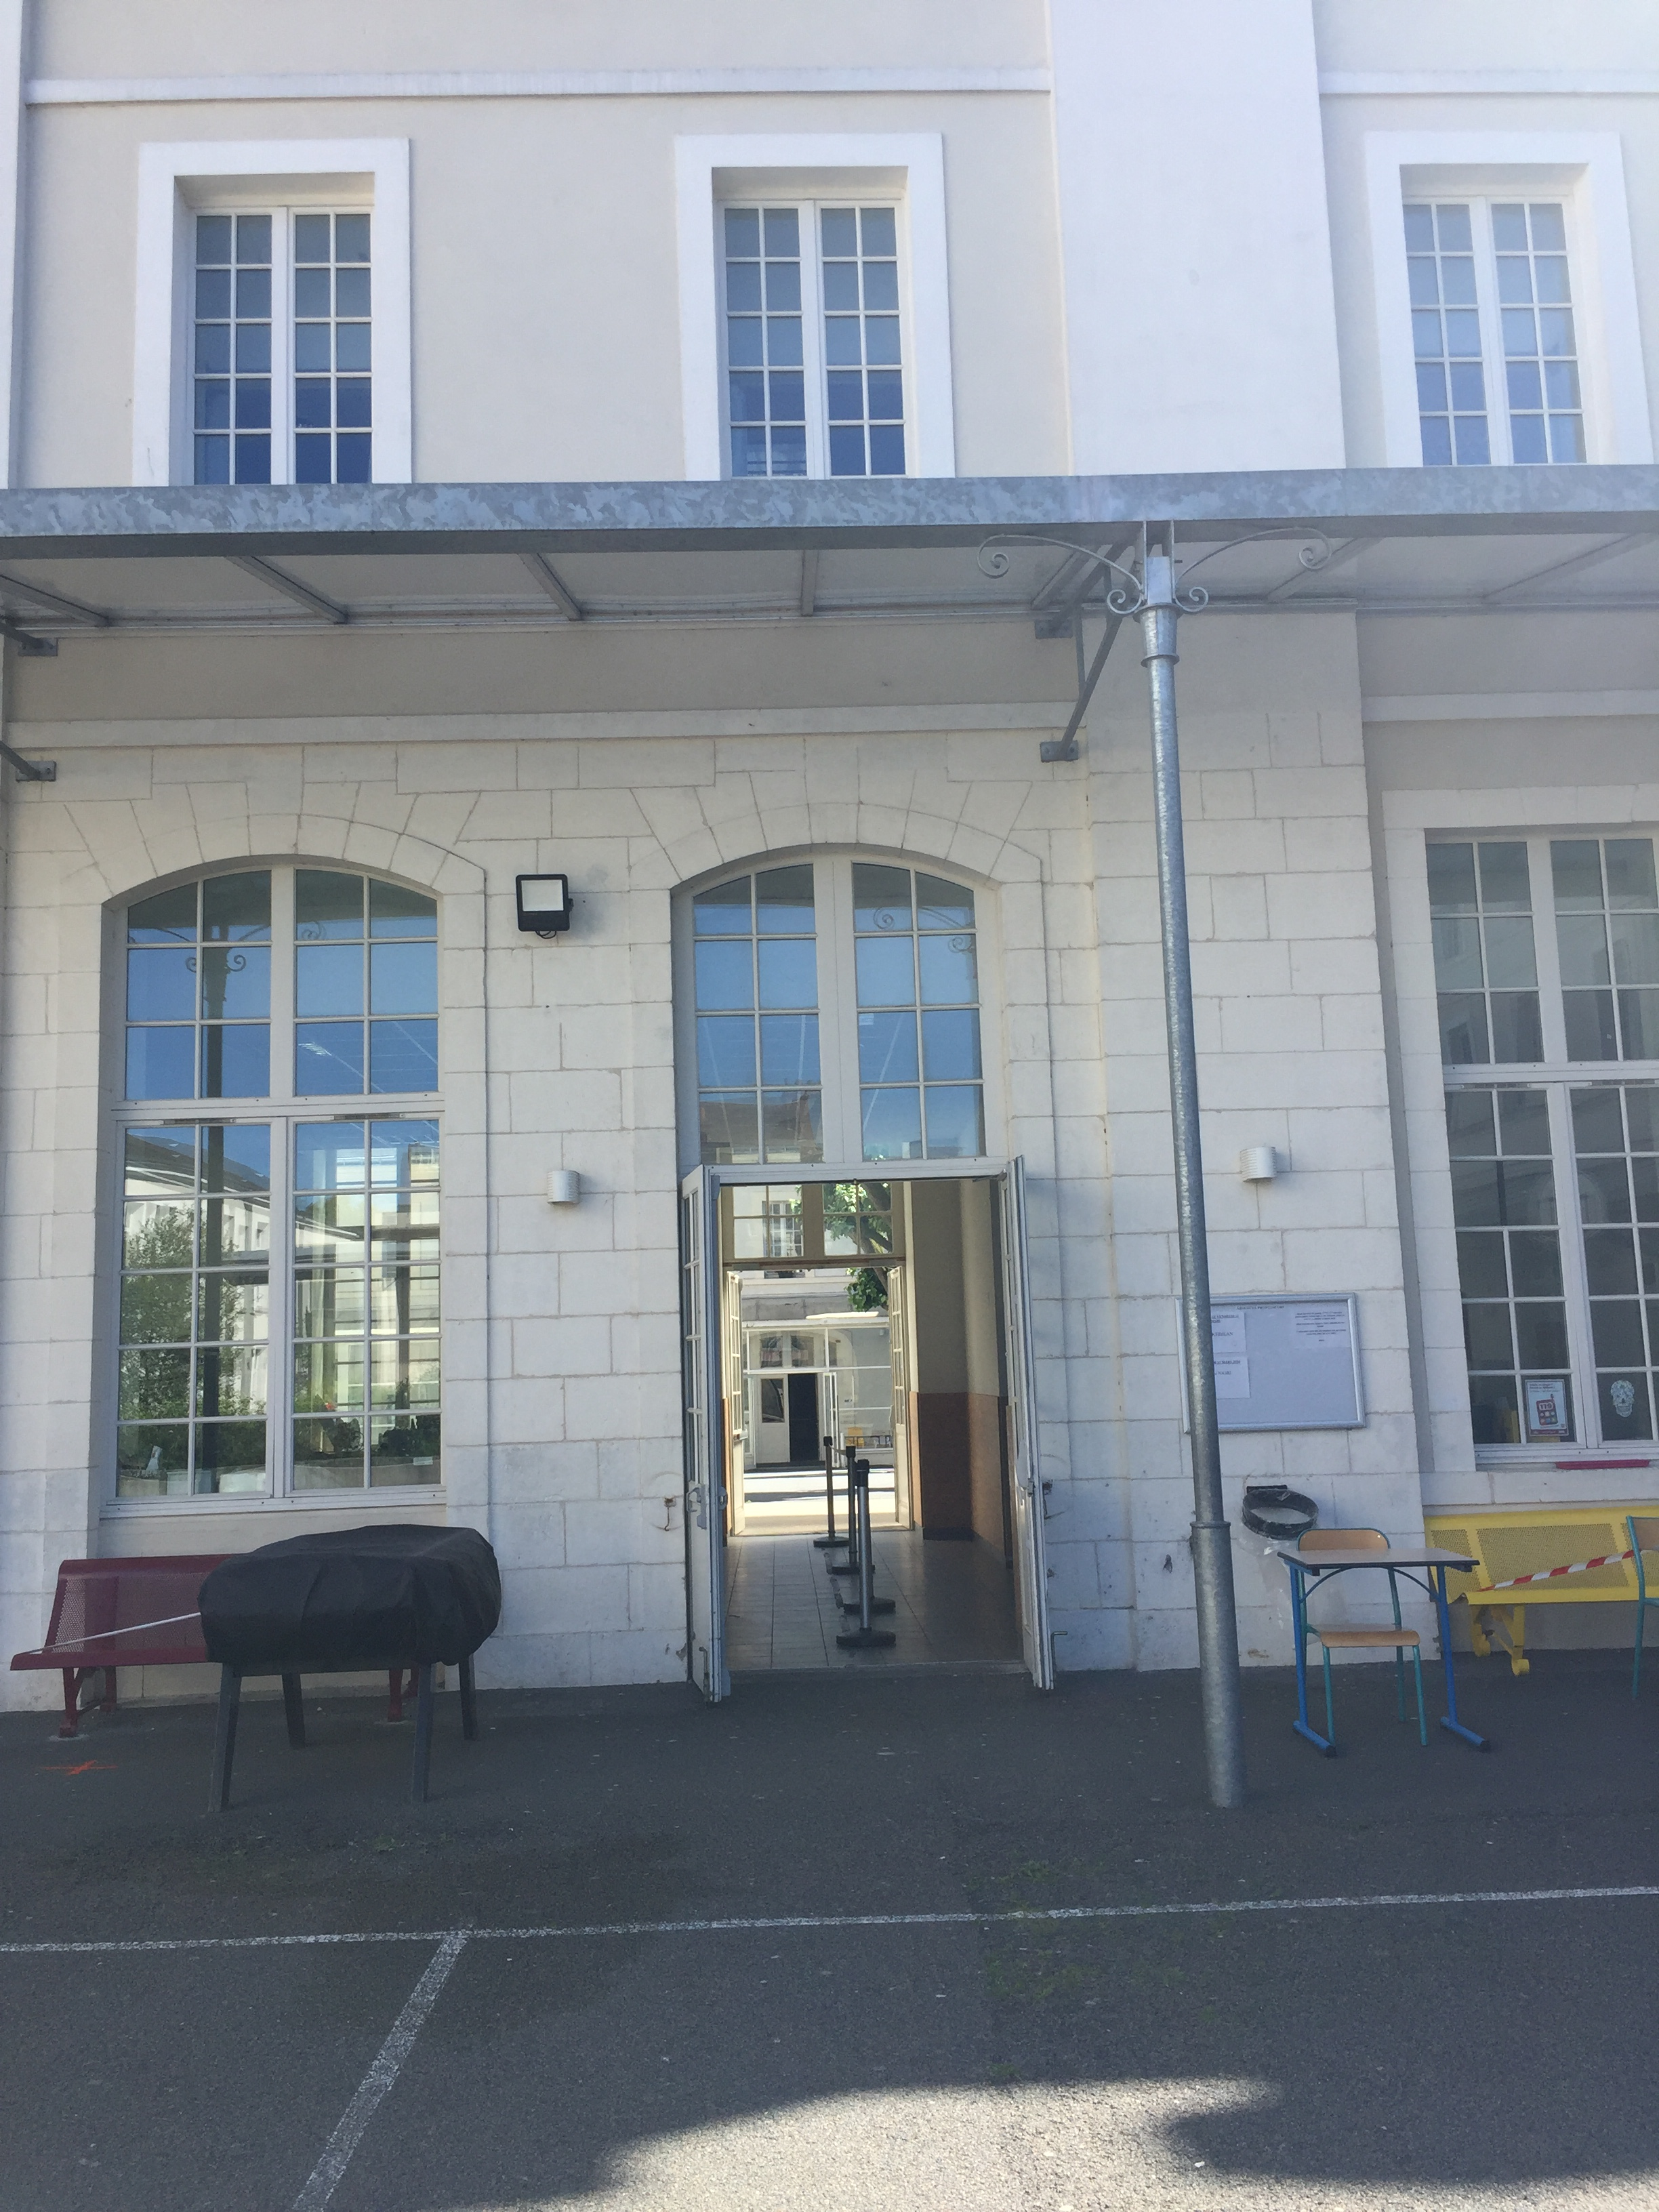
Aller de la cour Des Bons Enfants à la cour Dupanloup
Pour aller d’une cour à l’autre, un seul passage : le couloir de la vie scolaire !
Il y a un sens de circulation à respecter scrupuleusement afin d’éviter les bousculades.
Le couloir de la vie scolaire

Slide 17
Le pôle vie scolaire
PÔLE VIE SCOLAIRE
Au loin, la cour Dupanloup
Qu’est ce que la vie scolaire ?
Ce service prend en charge les élèves pendant tous les moments qu’ils ne passent pas en classe : récréation, cantine, entrée et sorties, retenues, études, exclusions de cours…
Ce service est composé de la Conseillère Principale d’Education (CPE) et des assistants d’éducation (AED).
Quelles sont les missions de la CPE ?
Le travail de la CPE est de tout mettre en œuvre pour que tu passes ta scolarité dans les meilleures conditions possibles. Pour cela elle veille à ton assiduité (absences, retards) et à ta sécurité morale et physique dans le collège.
La CPE travaille aussi en collaboration avec tes professeurs, ta famille et tous les autres personnels de l’établissement. Tu peux venir la voir si tu rencontres un problème quel qu’il soit (avec un camarade, à la maison…)
AED
CPE

Slide 18
Le fonctionnement de la vie scolaire
Absences et retards :
Si tu es absent, ta famille doit le signaler au collège en téléphonant le plus tôt possible. Dès ton retour, tu dois te rendre à la vie scolaire afin de régulariser l’absence avec ton carnet que ta famille aura rempli.
Si tu es en retard, tu dois te présenter à la vie scolaire. Si tu es en retard à la première heure du matin ou de l’après-midi, tu ne seras pas accepté en cours et tu devras rester une demi-heure de plus le soir. Les retards doivent rester exceptionnels. Dans le cas contraire, tu pourras être mis en retenue.
Tous les personnels de la vie scolaire t’accompagnent au quotidien pendant que tu es au collège. Si tu as le moindre problème ou une question, tu peux les solliciter.

Slide 19
Bureau de la vie scolaire
Les assistants d’éducation:
Les assistants d’éducation sont des personnes que tu vas croiser tous les jours (en salle d’étude, dans la cour, à la cantine, dans les couloirs…).
N’hésite pas à venir leur parler en cas de problème ou tout simplement si tu as besoin de renseignements.

Slide 20
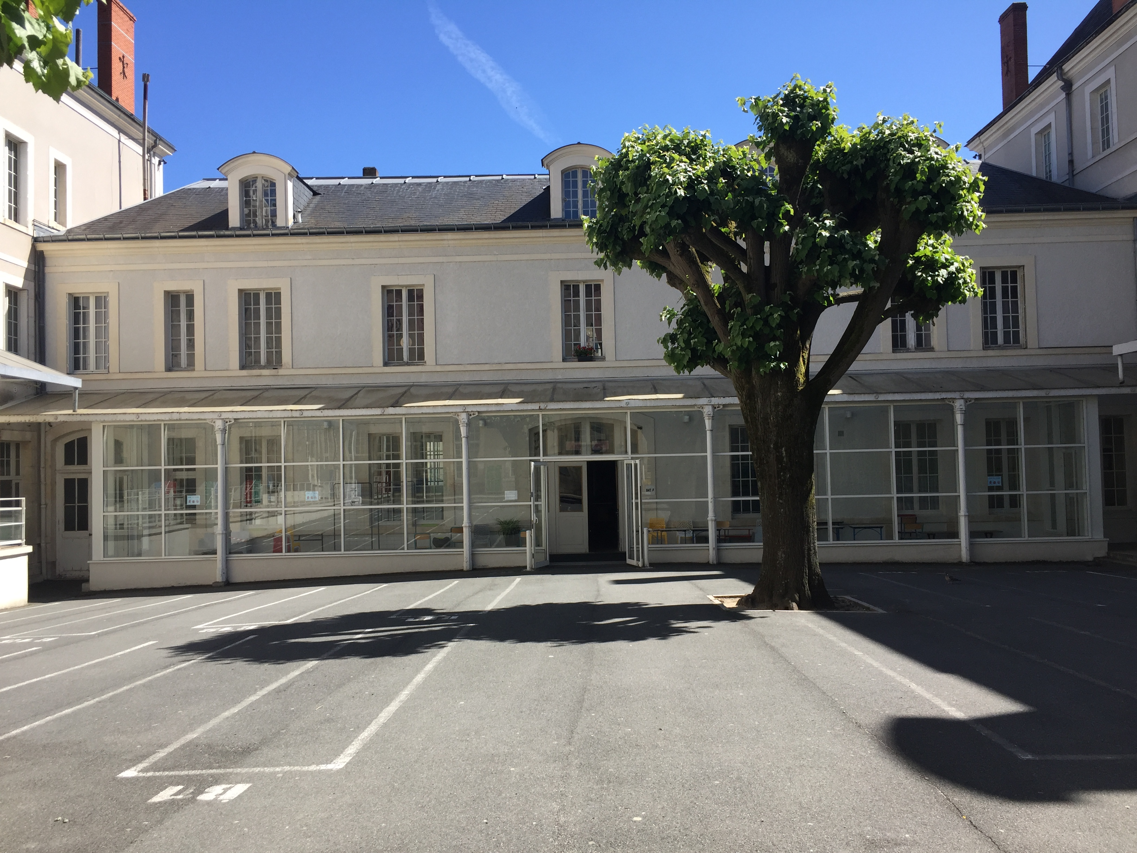
Cour Dupanloup
verrière
administration

Slide 21
Cour Dupanloup
Cour Dupanloup
Dans la cour Dupanloup, tu trouveras une verrière près des bureaux administratifs où tu peux t’asseoir au calme pour discuter avec tes camarades ou lire un livre. C’est un lieu dans lequel il est interdit de courir.
La verrière

Slide 22
Les bureaux de l’administration
A côté de la verrière, tu trouveras l’administration. Il y a le bureau de l’accueil, le bureau de la secrétaire, le bureau du Principal et le bureau de la Principale adjointe.
Tu n’as pas à te rendre dans ces bureaux sauf si tu y es convoqué.
Accueil
Secrétariat
Bureau de la direction

Slide 23
Le restaurant scolaire
La pause du déjeuner a lieu à partir de 11h10 ou 12h05 jusqu’à 13h30. Si tu manges à la cantine, tu es demi-pensionnaire donc tu ne sors pas le midi. Pour aller déjeuner, tu devras respecter un ordre de passage (les surveillants appellent les classes), tu devras te présenter rangé avec ta carte de cantine. Si un jour, tu oublies ta carte (cela doit rester très exceptionnel), tu pourras évidemment déjeuner mais tu passeras en dernier.
Pour que l’heure du repas reste un moment agréable, tu dois respecter le lieu et le personnel qui t’encadre.
Si tu ne manges pas à la cantine, tu es externe. Tu sors donc à la fin de tes cours de la matinée. Tu dois montrer ton carnet au surveillant au portail.
Entrée de la cantine

Slide 24
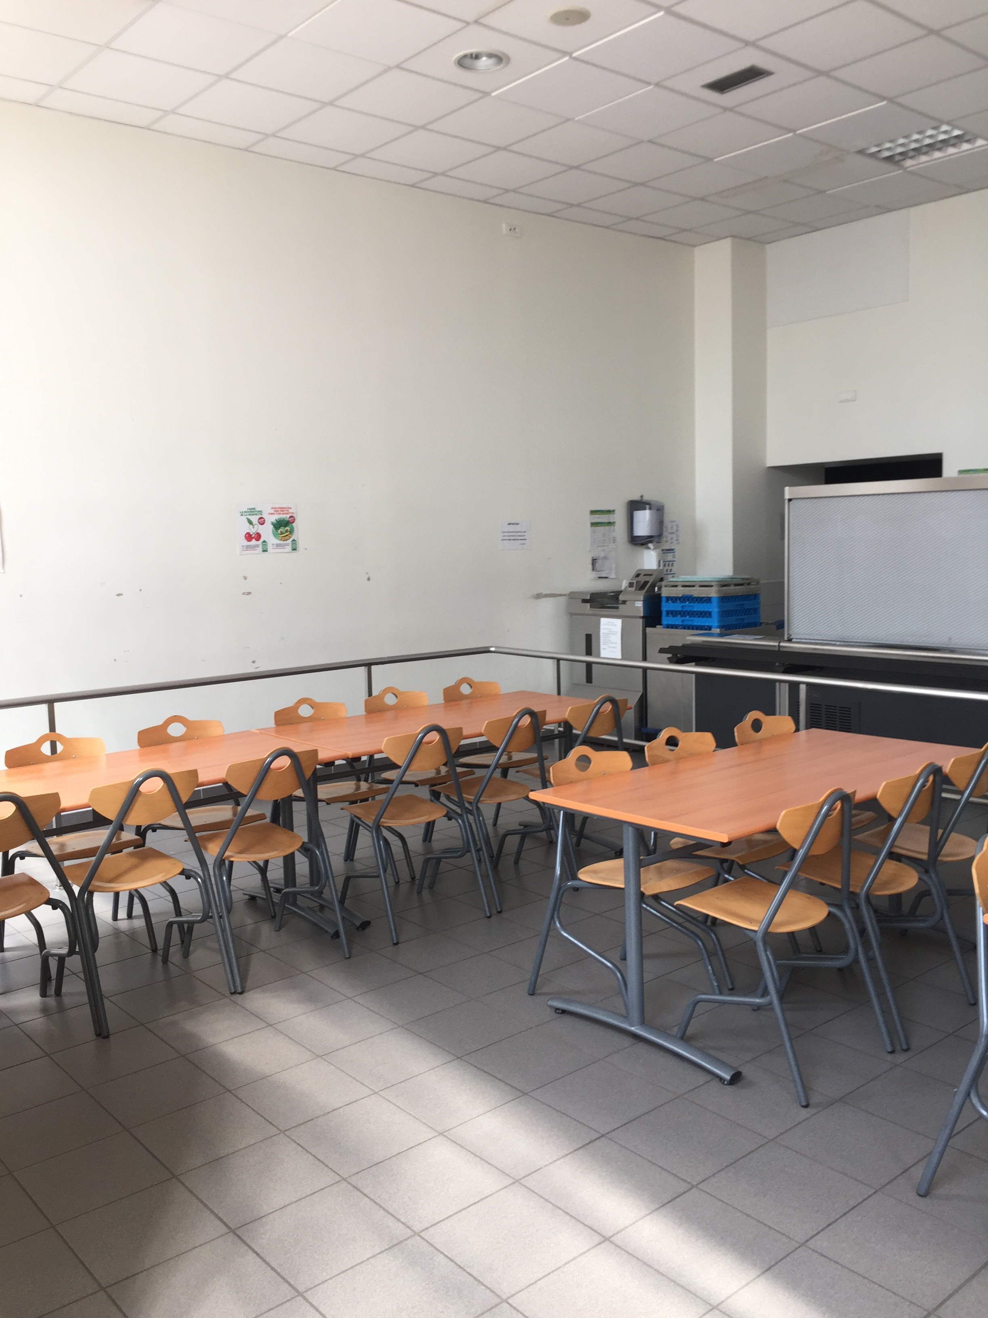
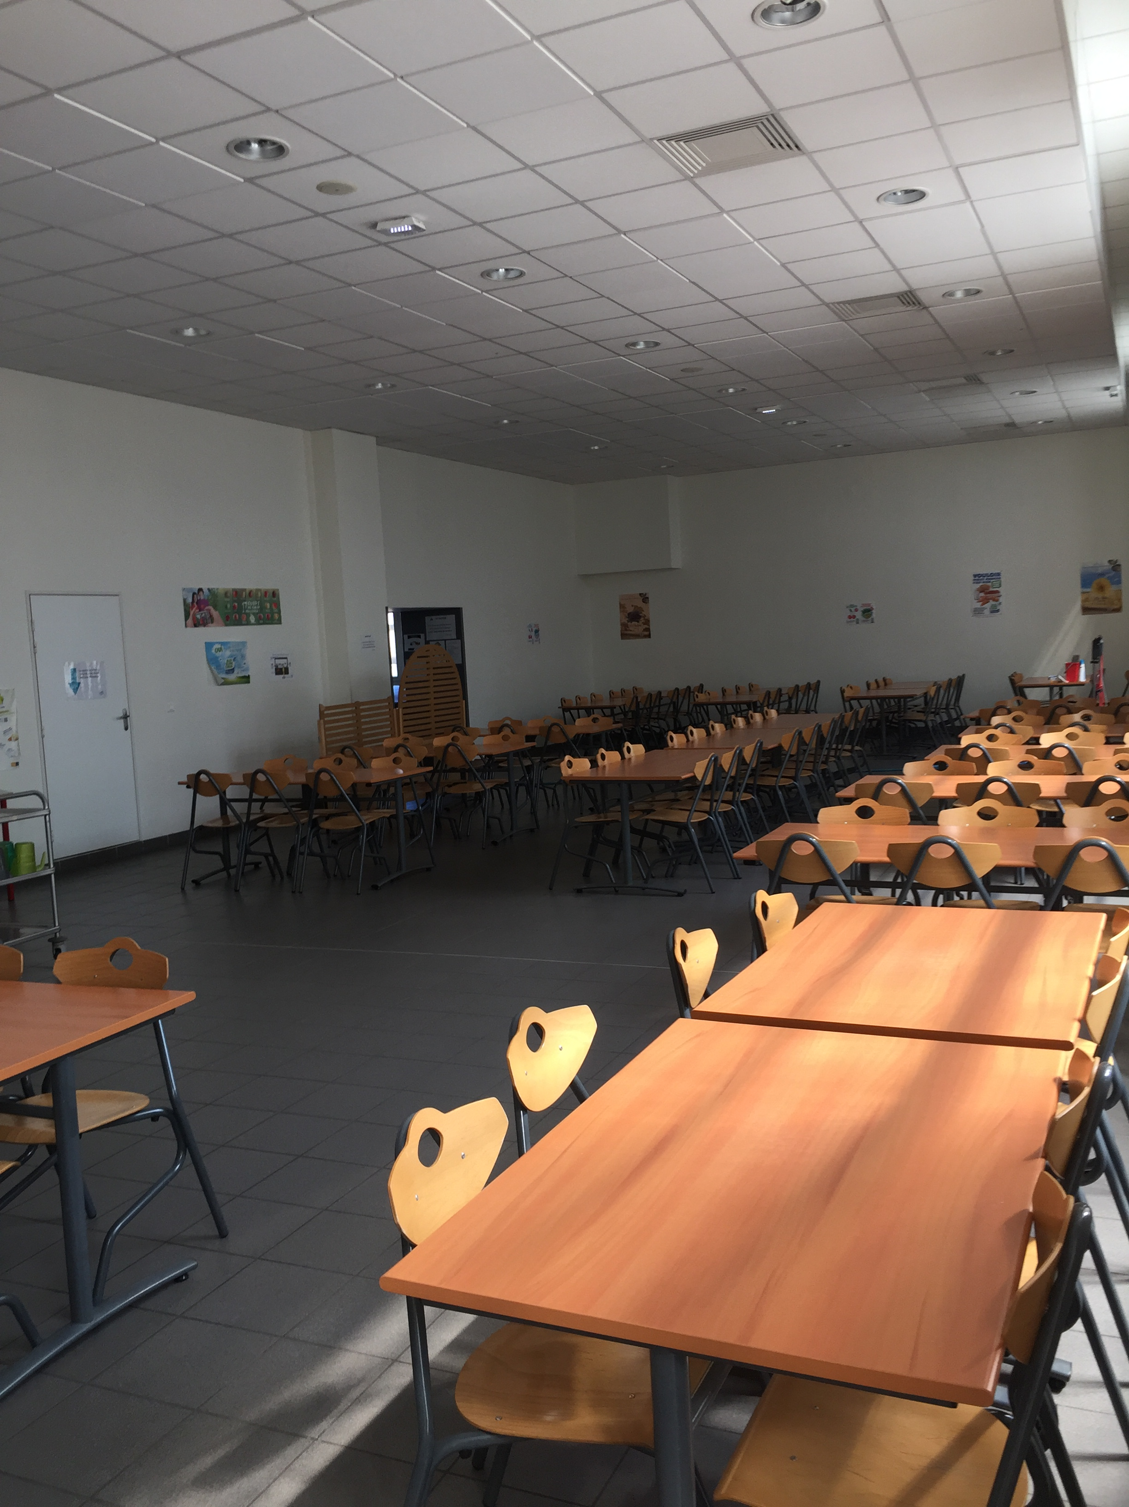
Le restaurant scolaire

Slide 25
Le Centre de Documentation et d’information
La professeure documentaliste est Madame Romain.
Le CDI est un lieu de travail, d’enseignement et de culture. La venue au CDI s’effectue sur la base du volontariat et le règlement intérieur s’y applique. Le CDI reste ouvert pendant la pause méridienne.
Lorsque tu n’as pas cours, tu as la possibilité de te rendre au CDI en le demandant au surveillant.
Quelques activités au CDI:
Accueil et conseils dans tes recherches documentaires.
Accès à l’ensemble des documents du CDI.
Prêts d’ouvrage.
Lecture sur place de bandes dessinées et de mangas.
Possibilité de faire tes devoirs.
Possibilité d’utiliser un ordinateur avec accès protégé à internet.
Proposition de concours et d’expositions.
Clubs

Slide 26
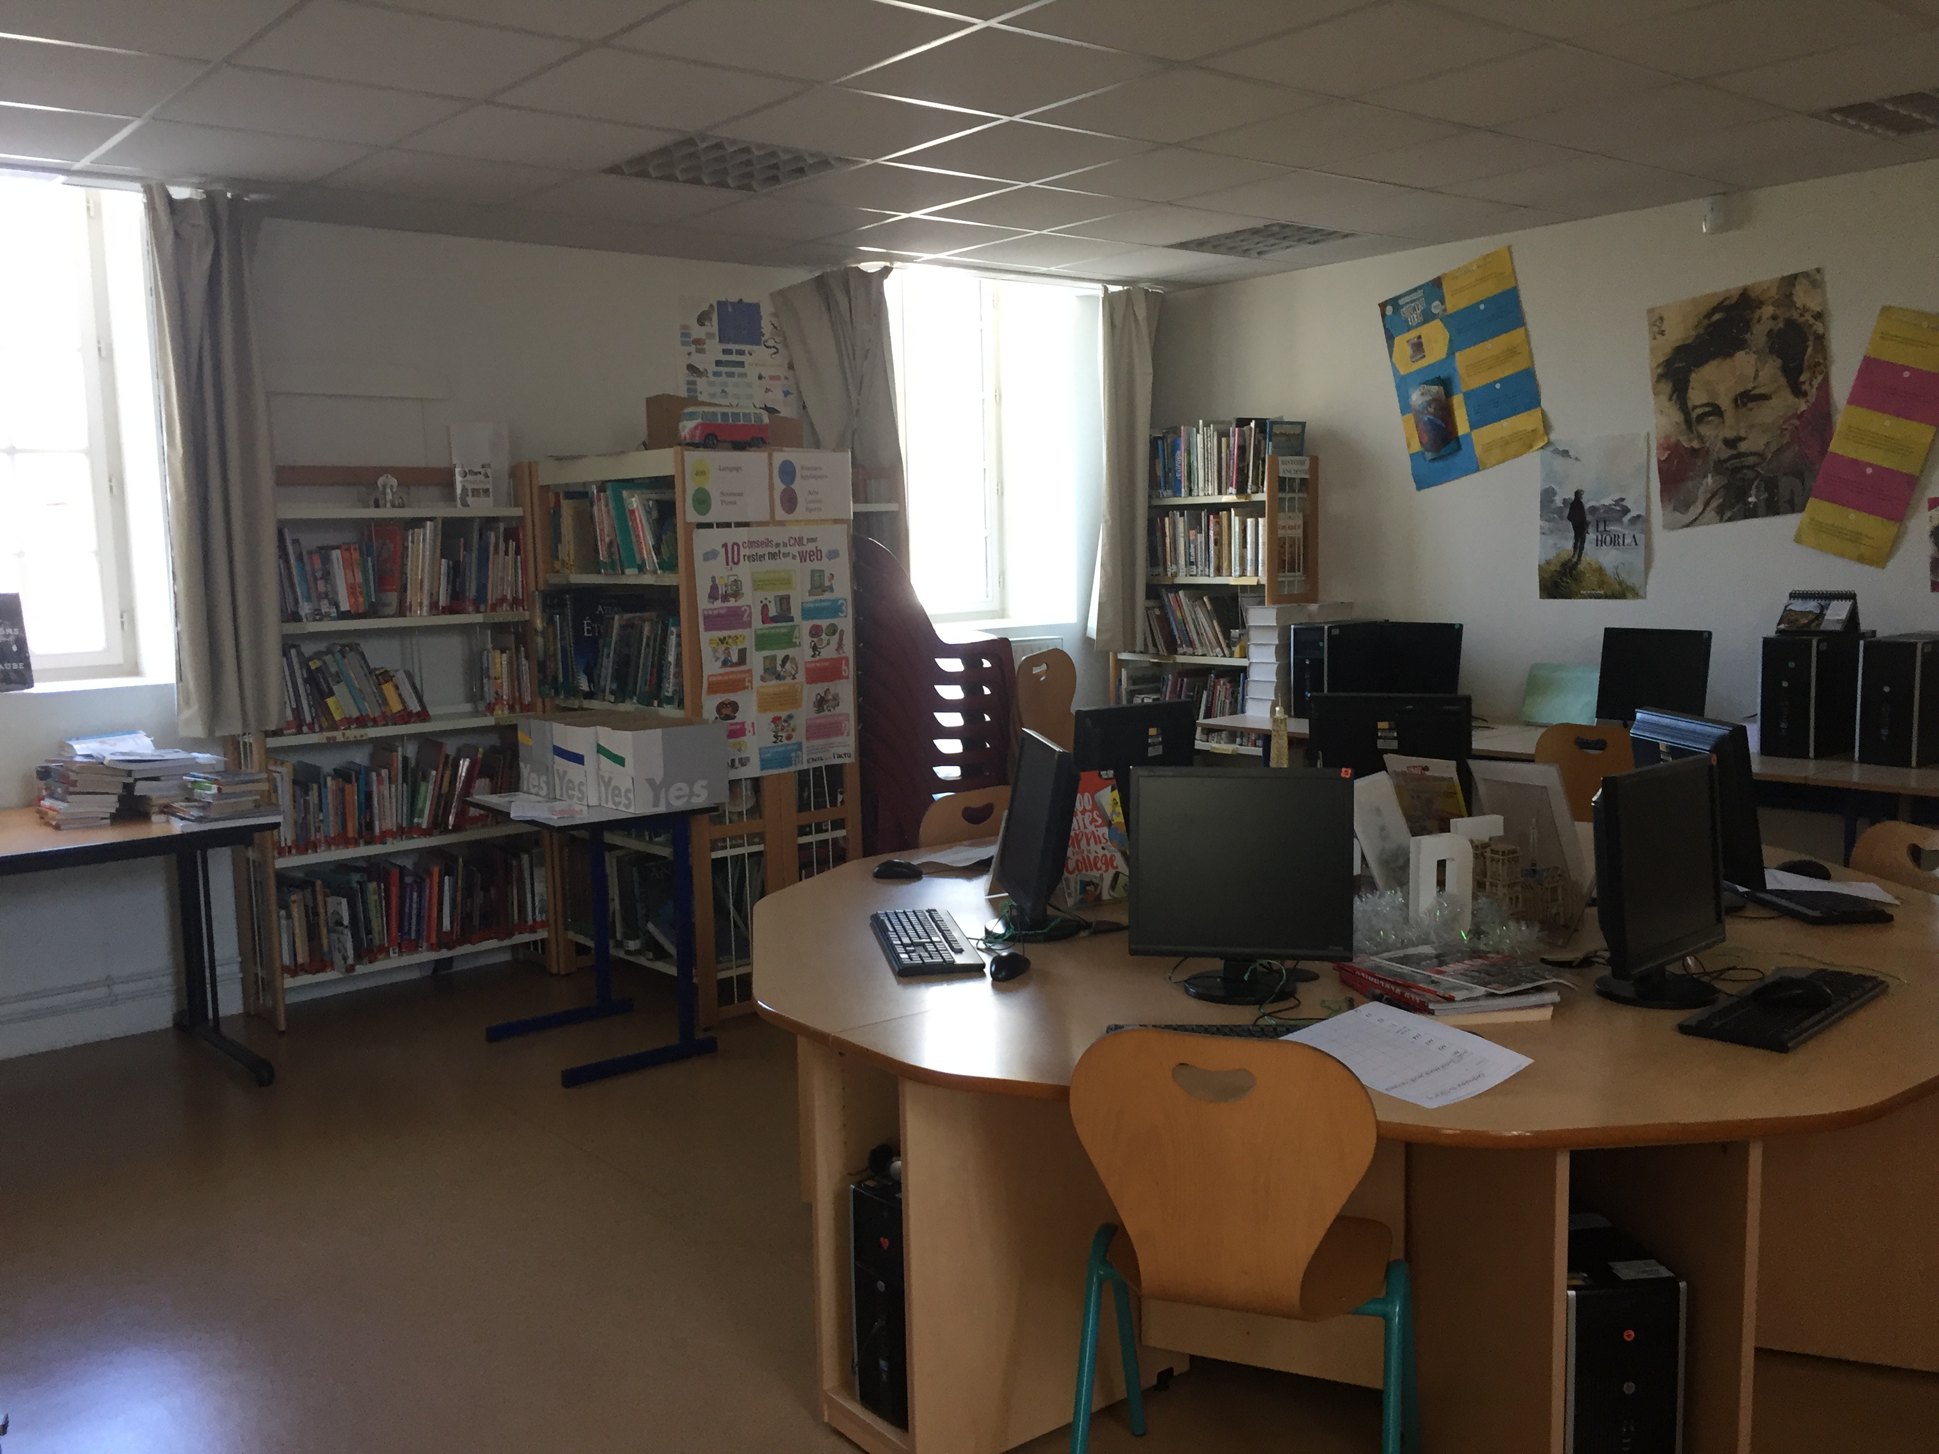
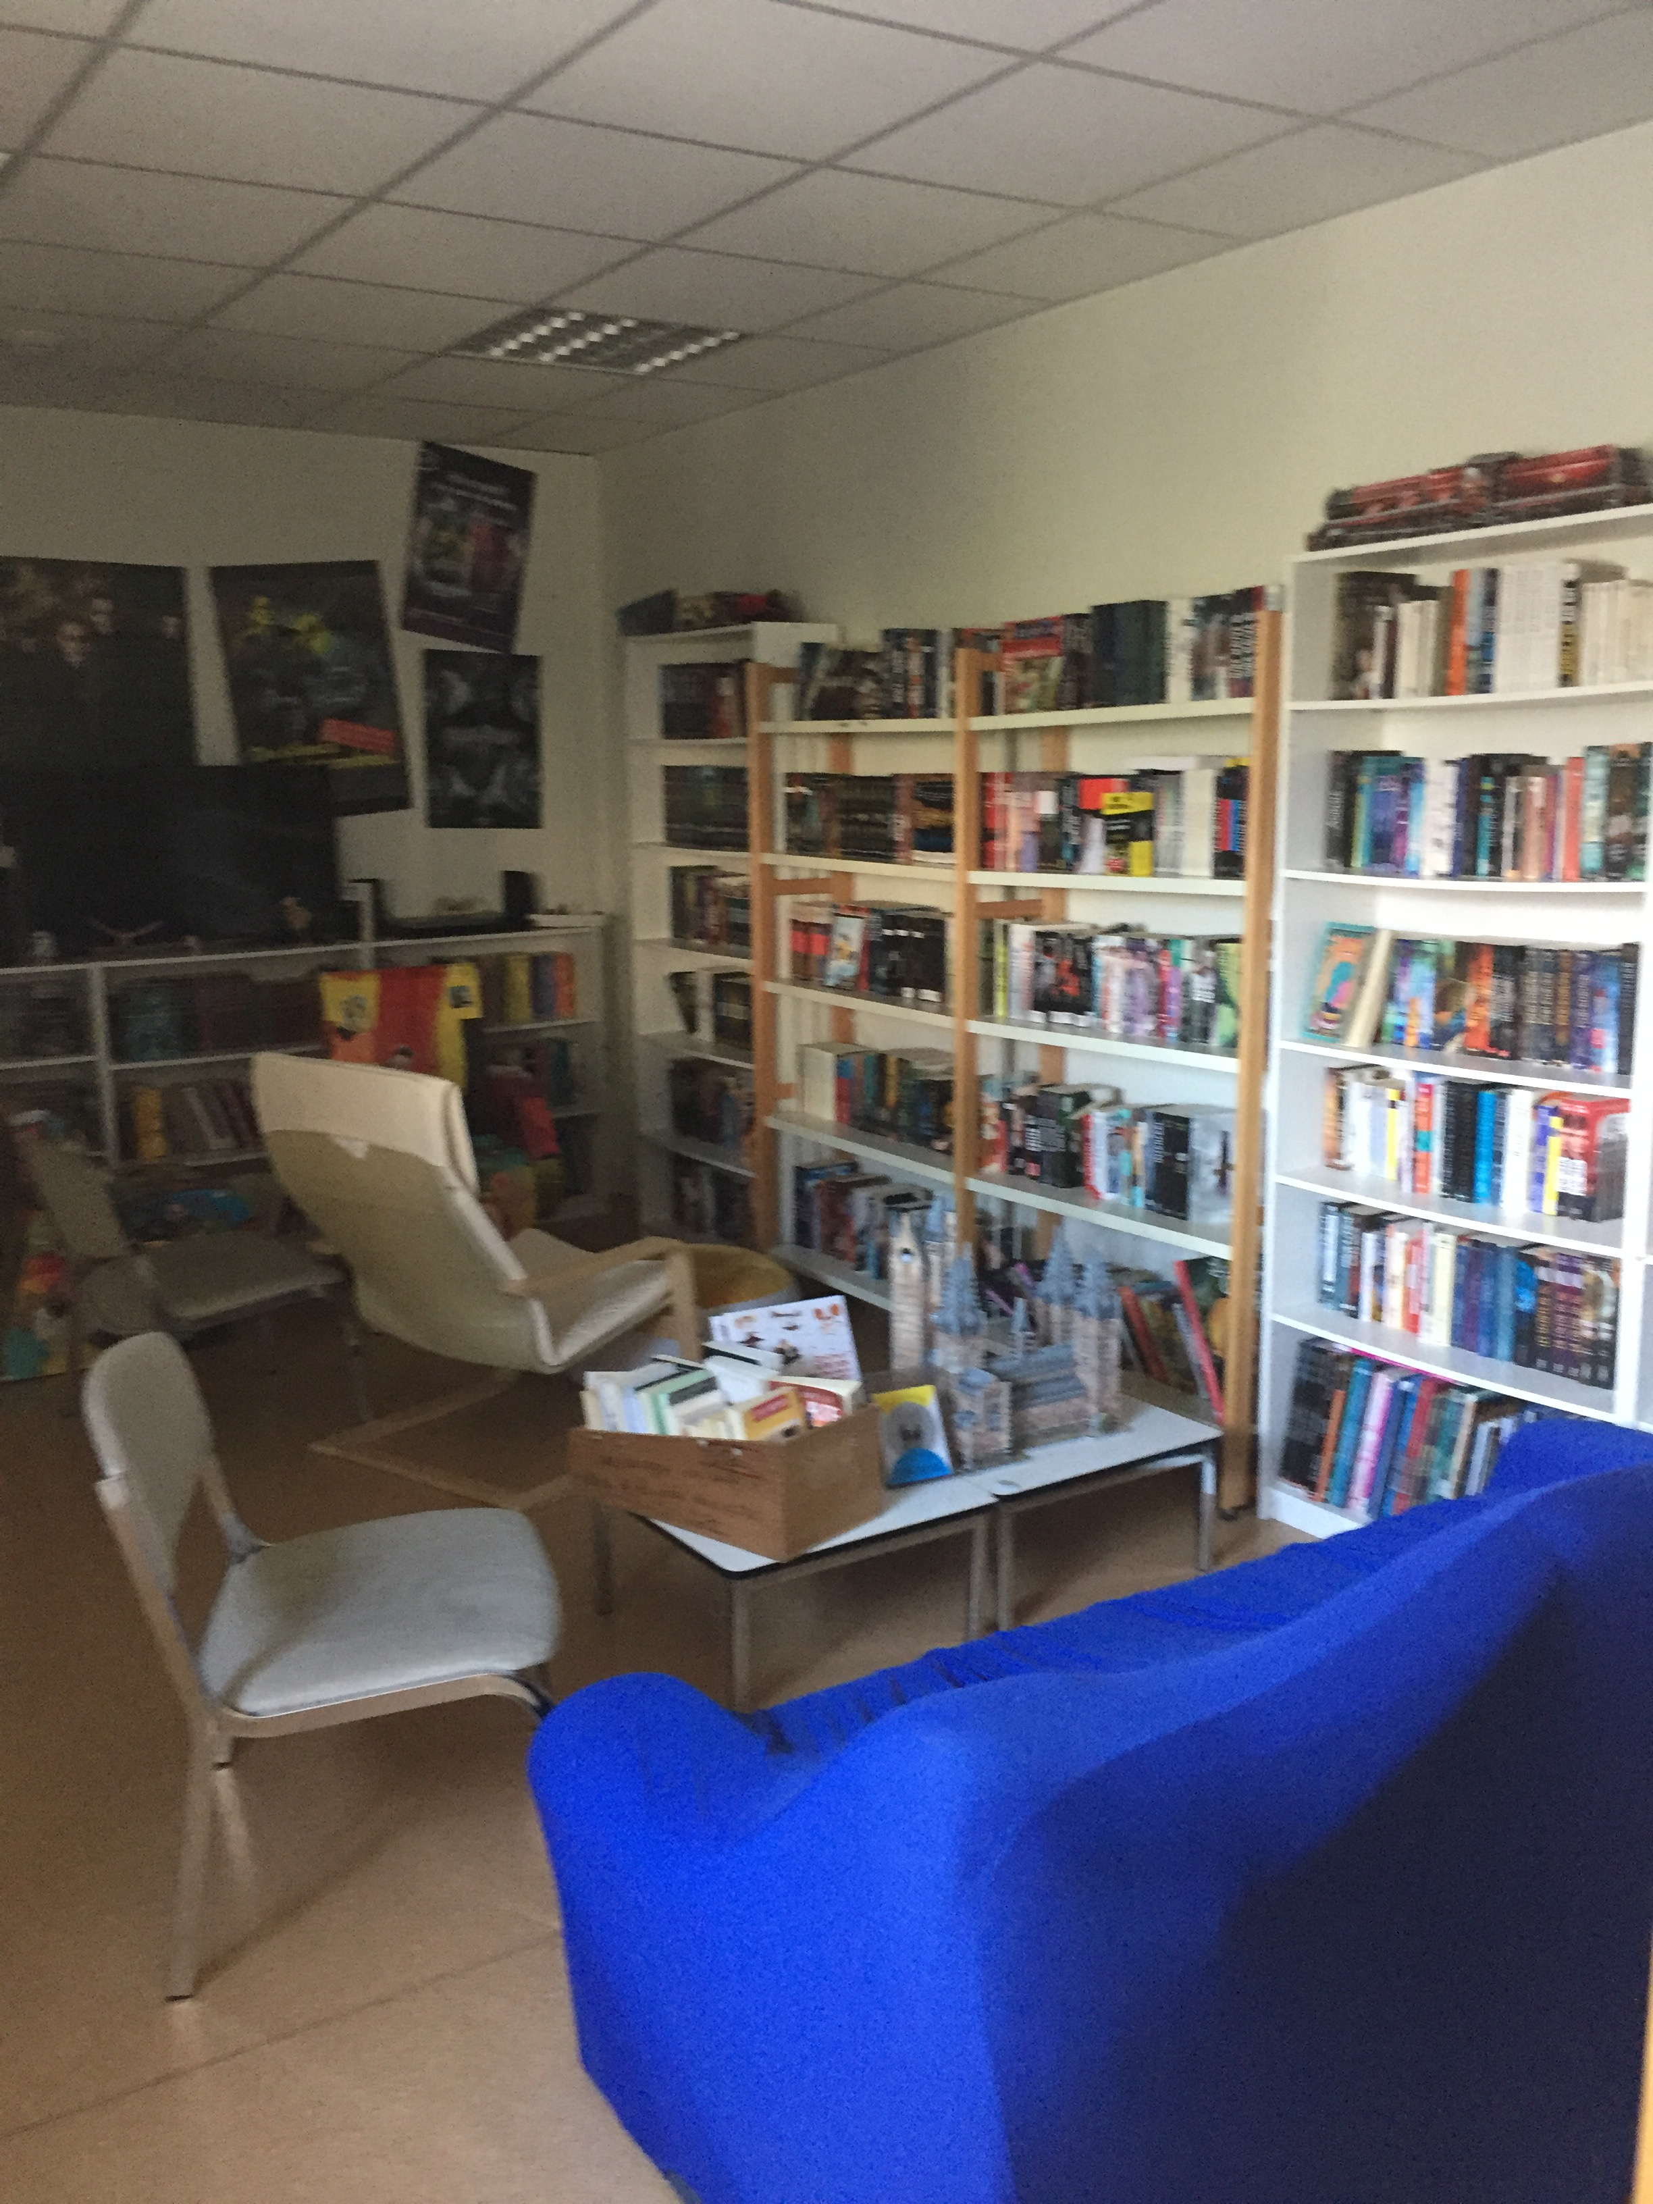
LE CDI

Slide 27
La salle d’étude
La salle d’étude est un lieu de travail.
Tu te rends en salle d’étude lorsque tu n’as pas cours notamment lorsqu’un professeur est absent et que tu ne peux pas sortir.
Les surveillants prennent en charge les élèves en étude.
Tu peux choisir entre aller en étude ou aller au CDI si il y a de la place.

Slide 28
Les salles de classe
Salle de SVT
Il y a beaucoup de salles au collège et tu devras changer de salle à chaque cours. À la différence de l’école, les professeurs du collège n’ont pas de matériel dans les salles. Il est donc très important d’avoir toujours toutes ses affaires.
Il y a des salles classiques et des salles spécifiques en éducation musicale, Sciences de la Vie et de la Terre, arts plastiques et physique-chimie.

Slide 29
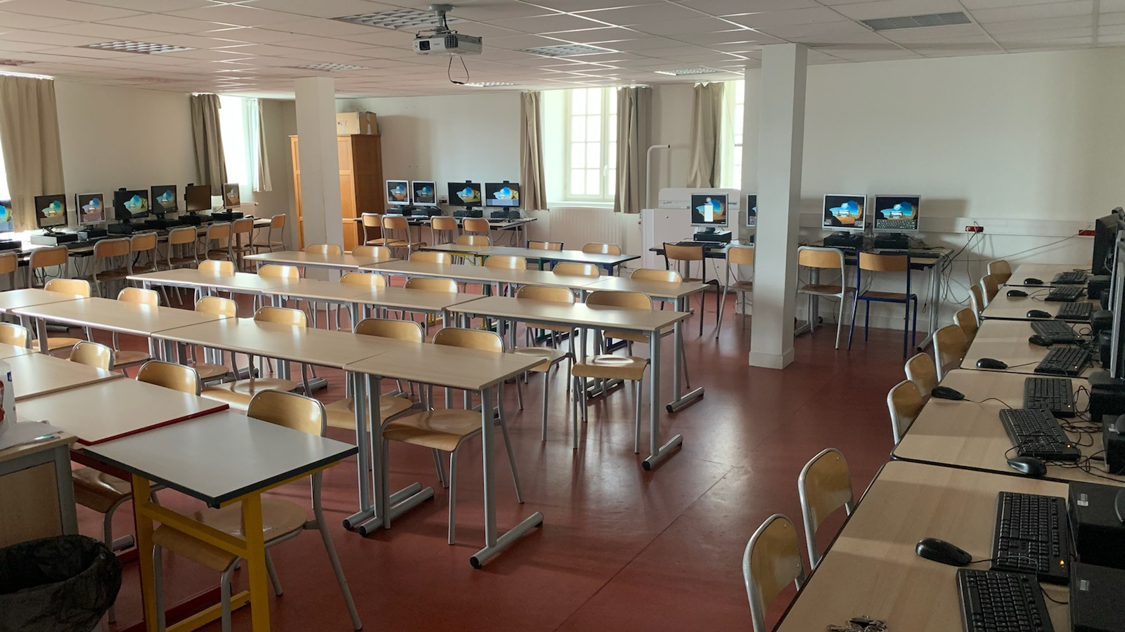
SALLE INFORMATIQUE

Slide 30
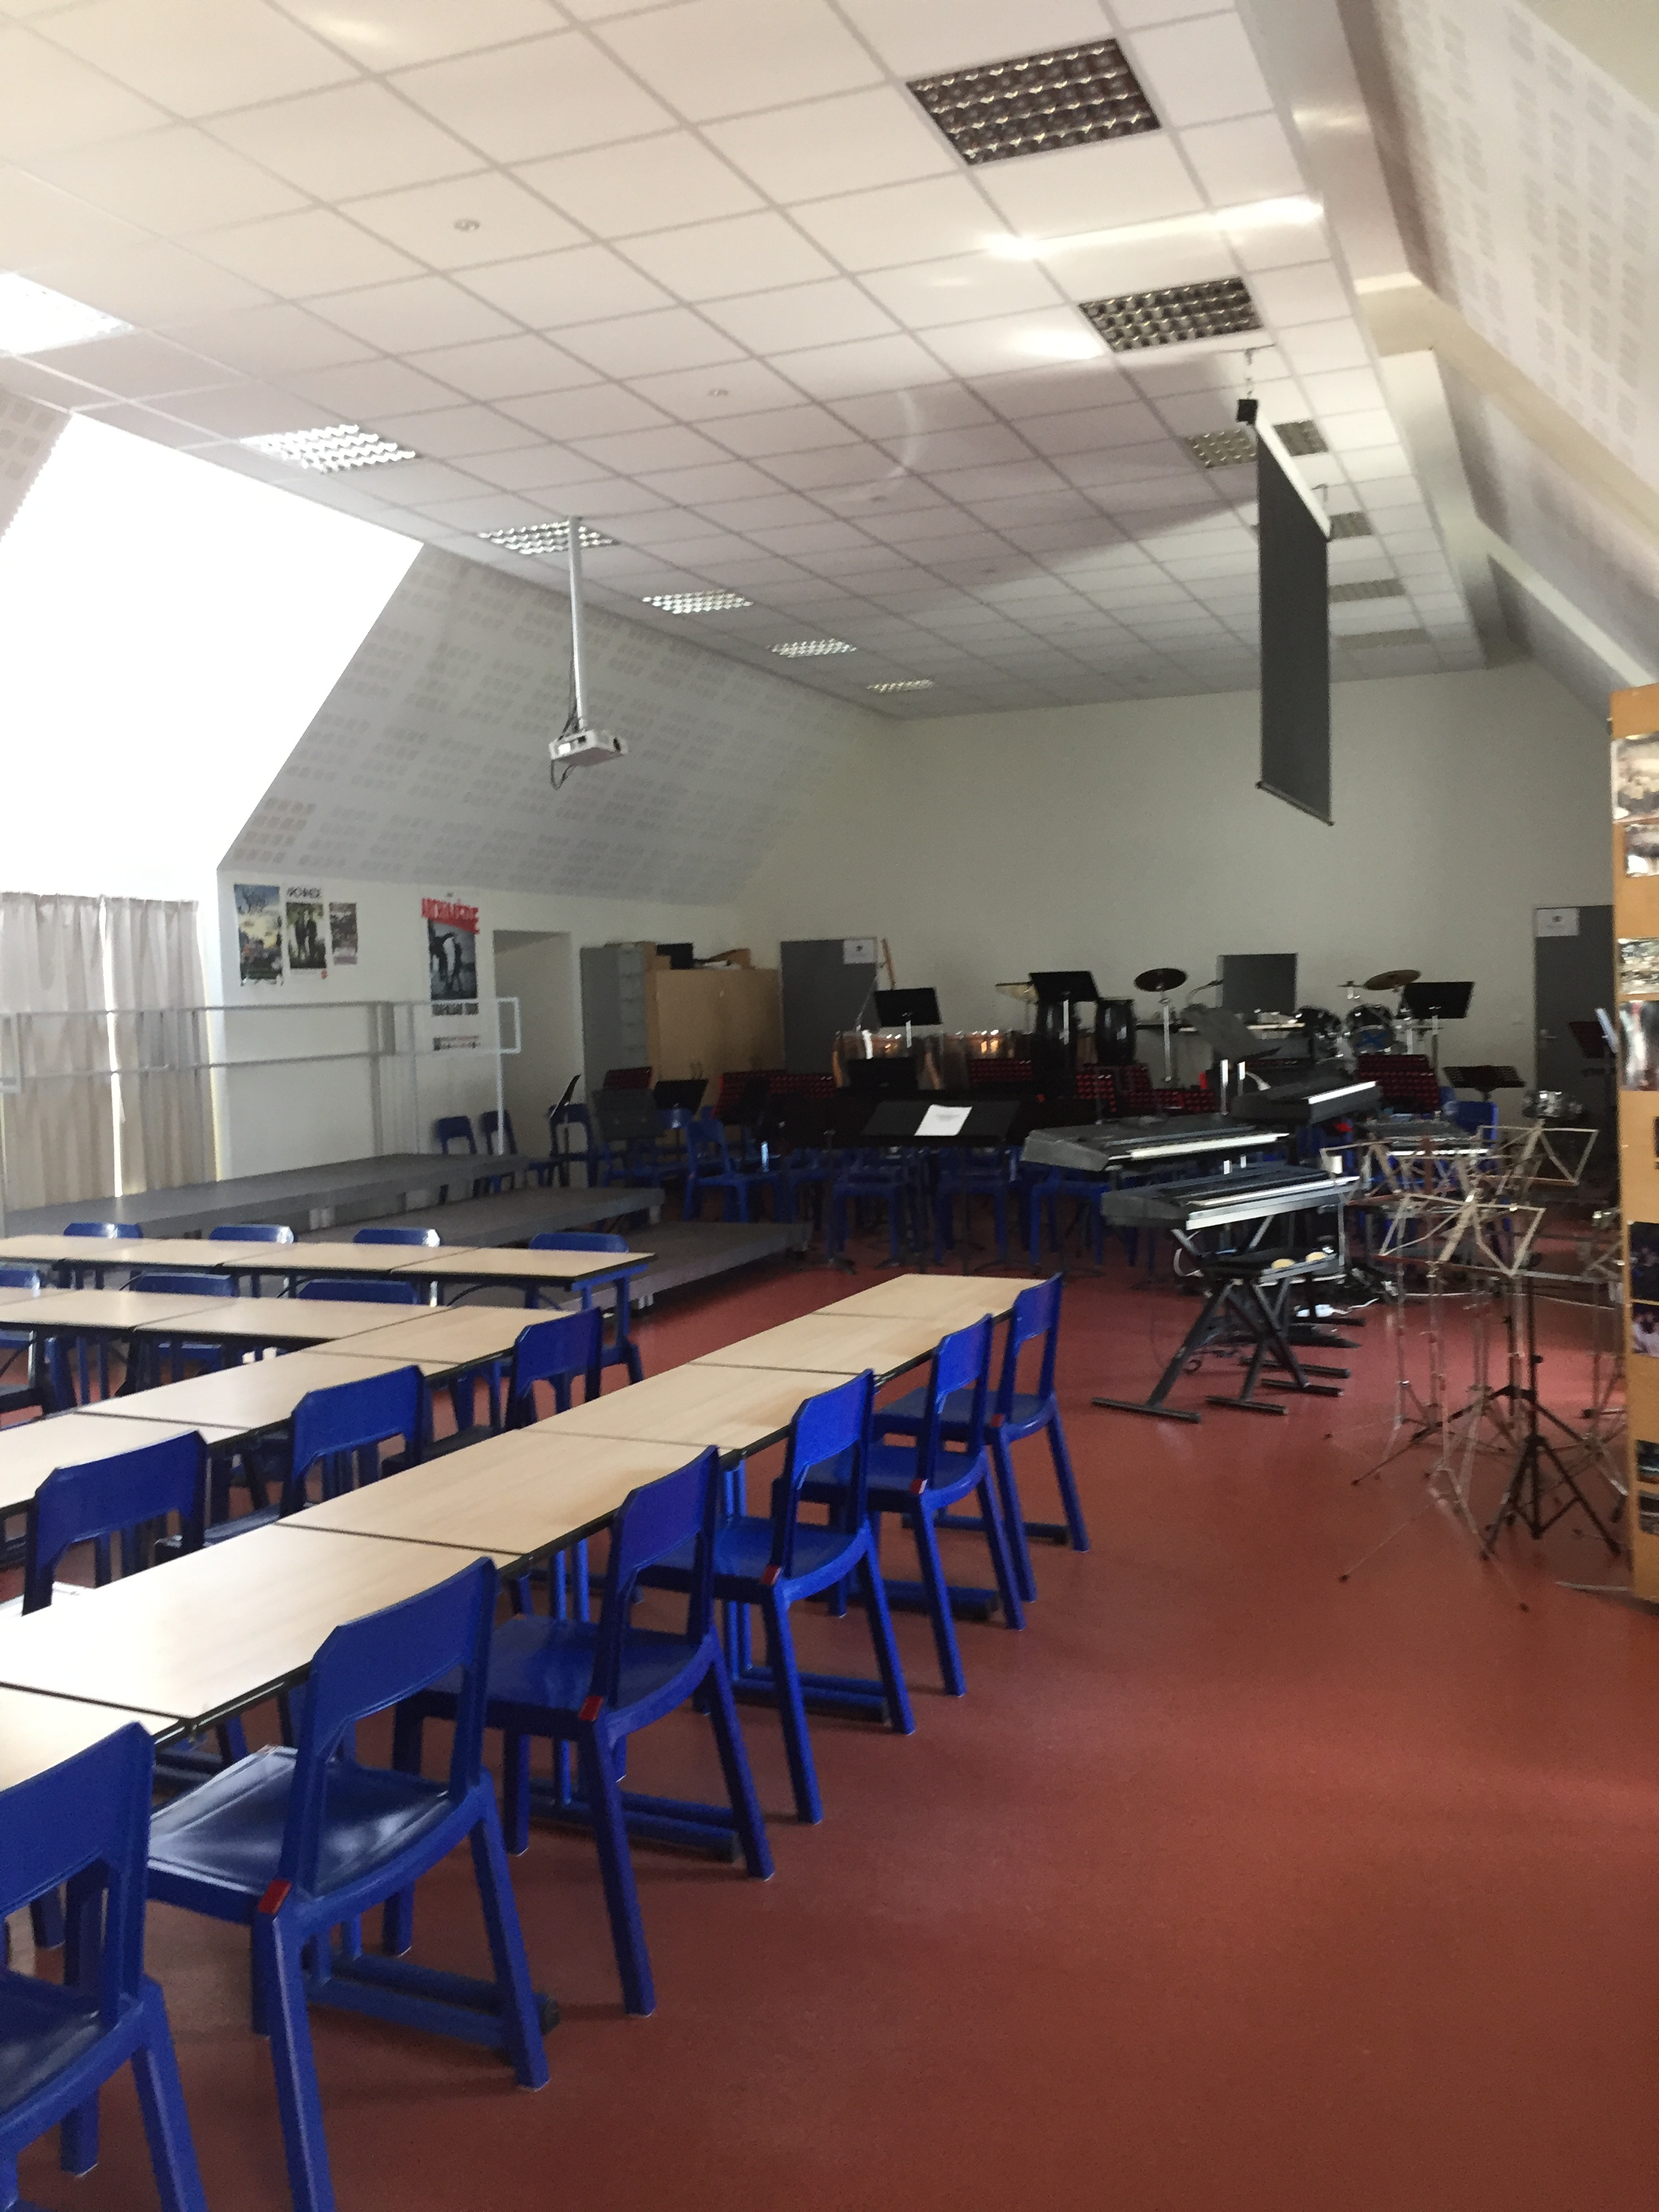
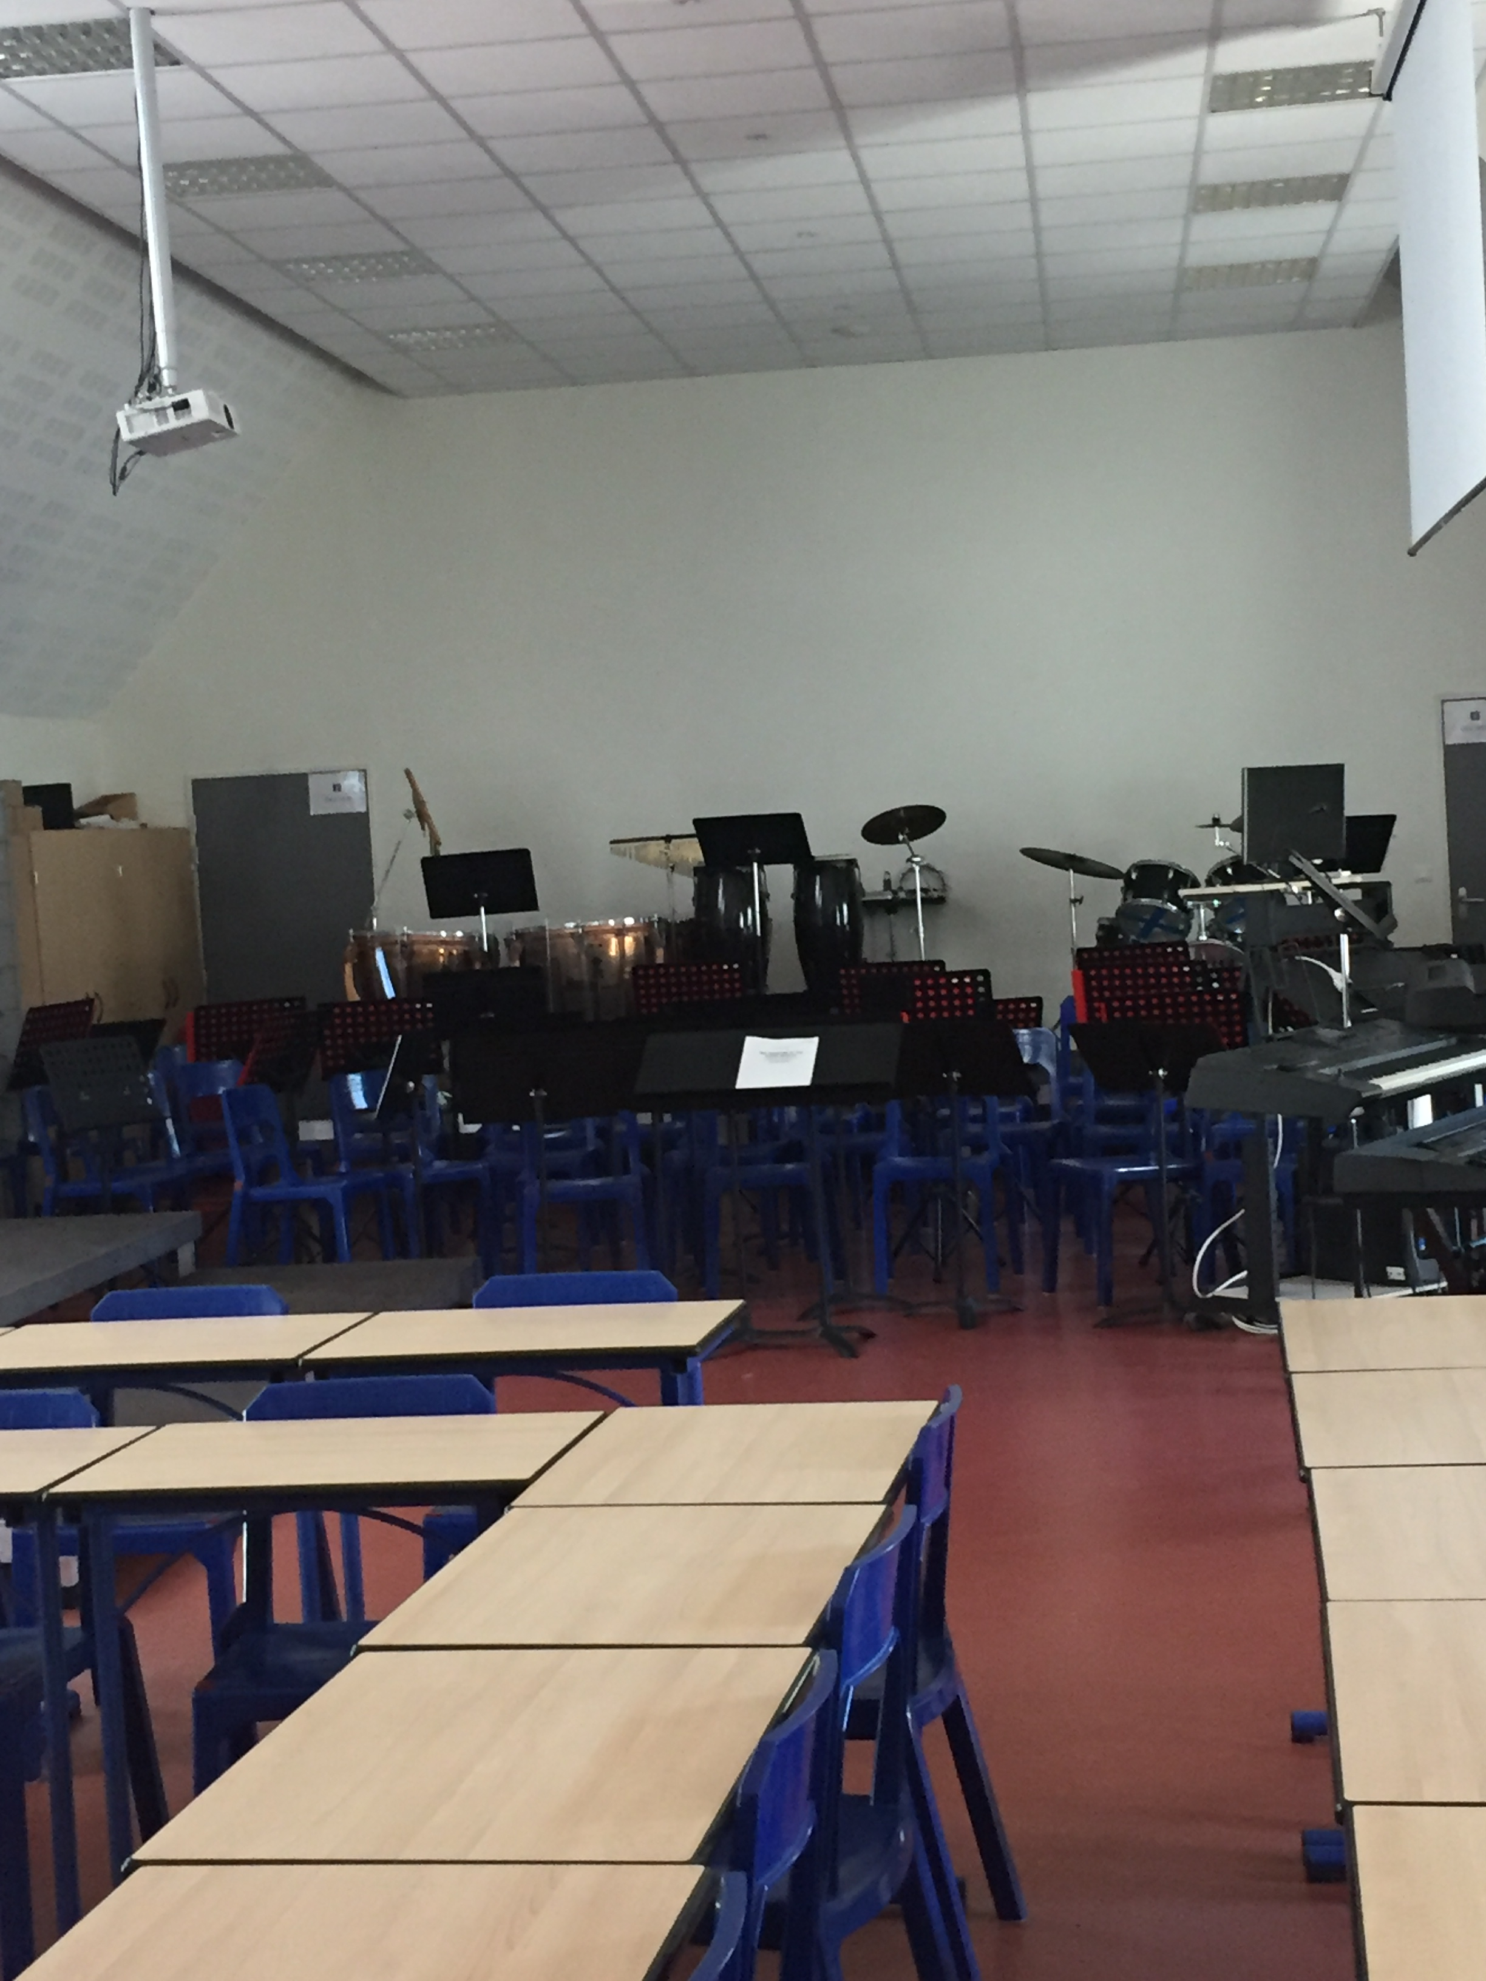
SALLE D’EDUCATION MUSICALE

Slide 31
L’infirmerie, le bureau de l’assistante sociale et le bureau de la psychologue de l’Education Nationale
L’infirmerie: Mme Vitel est présente tous les jours de la semaine au collège. Elle peut t’accueillir si tu as un problème de santé qui survient au collège (mal de tête par exemple) ou si tu as besoin de parler.
L’assistante sociale: Mme Chenneveau est à ton écoute en cas de problème familial, de demande de bourses et peut rencontrer ta famille.
La psychologue de l’éducation nationale: Mme Dairien t’aide dans tes choix d’orientation et dans ton adaptation au collège.

Slide 32
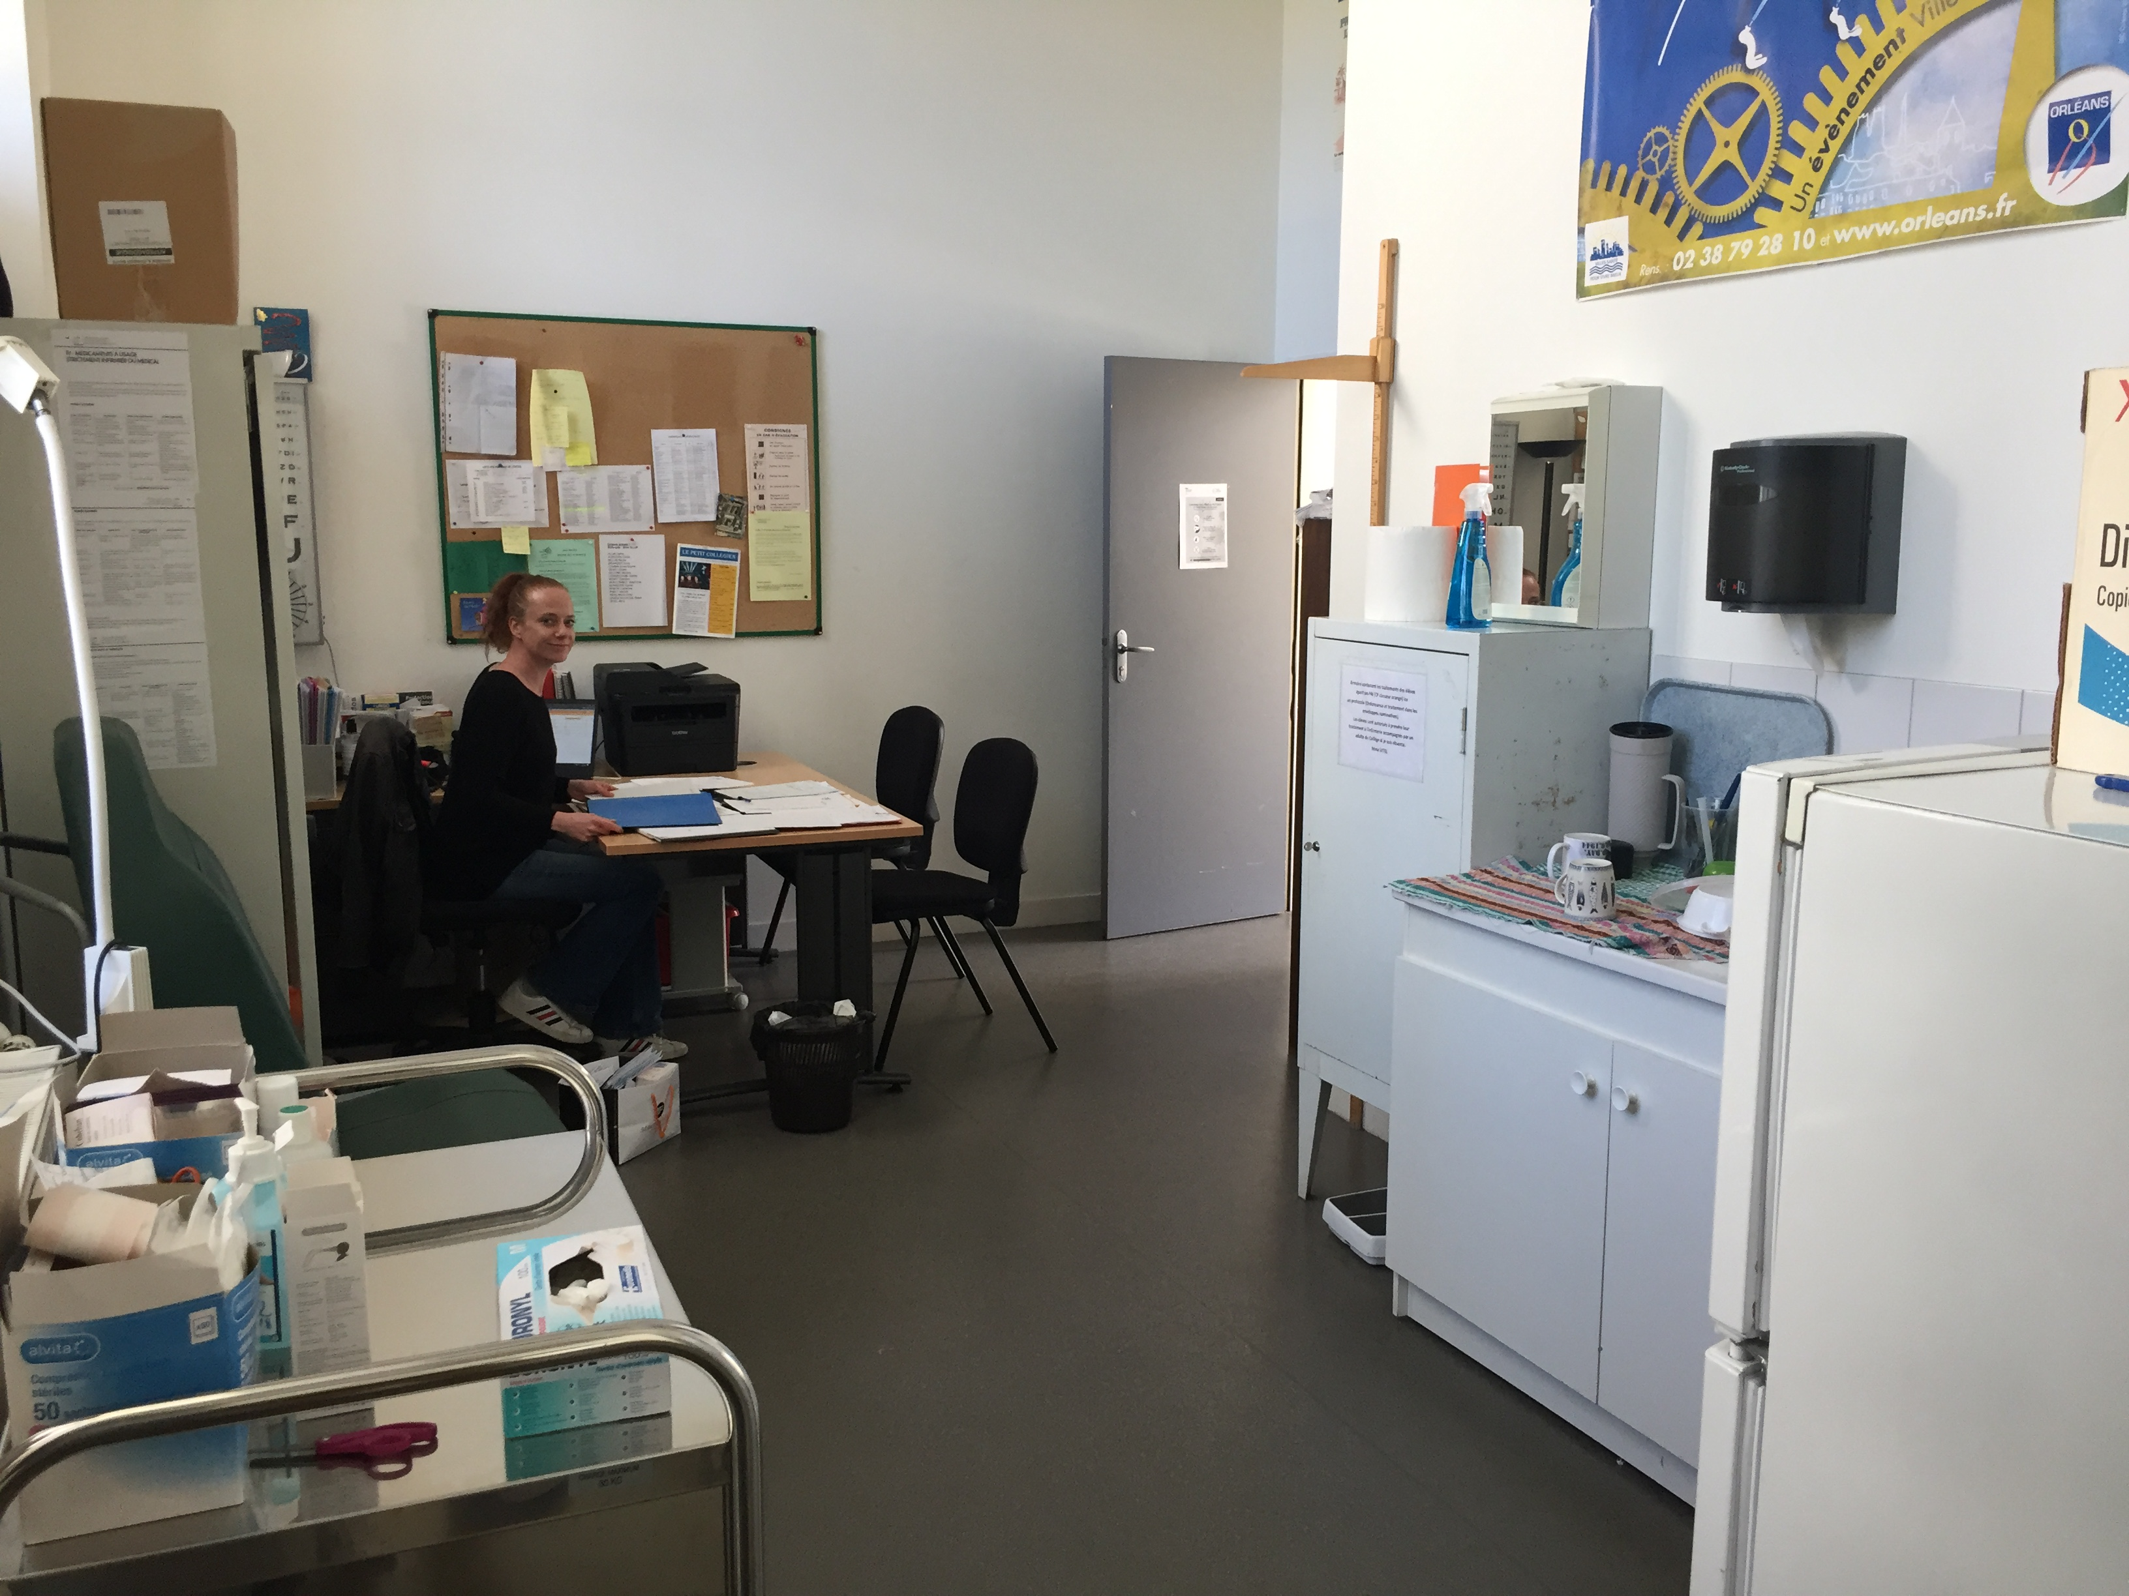
Mme Vitel,
infirmière du collège

Slide 33
Quelques points importants
Le carnet de correspondance: le carnet est un outil indispensable que tu dois toujours avoir en votre possession à chaque fois que tu viens au collège. Tu dois le présenter à chaque fois qu’un adulte de l’établissement te le demande. Tu dois en prendre soin, le garder en bon état tout au long de l’année. En cas de perte ou de dégradation, tu devras en racheter un nouveau auprès de l’intendante. Le carnet sert de lien entre le collège et ta famille. C’est un document officiel. Le règlement intérieur du collège figure dans le carnet. Il est important que ta famille et toi en preniez connaissance.
La carte de cantine: une carte de cantine sera donnée à tous les demi-pensionnaires lors de la rentrée. Cette carte te servira pendant tes 4 années au collège. Elle doit elle aussi restée en bon état. En cas de perte ou de dégradation, tu devras en racheter une nouvelle à l’intendance.
Le casier: seuls les élèves demi-pensionnaires peuvent bénéficier d’un casier. A la rentrée, tu devras prévoir un cadenas. Un surveillant t’attribuera ton casier pour l’année.

Slide 34
Le matériel scolaire: une liste de fournitures scolaires va t’être prochainement transmise. Il faudra acheter tout ce qui est indiqué sur cette liste. Le collège ne prête pas de matériel.
Les téléphones portables: le téléphone portable n’est pas autorisé au collège. Si tu es surpris avec ton portable au sein du collège, il sera confisqué et rendu uniquement à ta famille.
Les manuels scolaires: ils sont prêtés par le collège. Tu dois les couvrir et en prendre soin. En cas de perte ou de dégradation, ils peuvent être facturés à ta famille.
La tenue vestimentaire: les tenues doivent être appropriées aux enseignements. Elles doivent être décentes, respectueuses de soi-même et des autres. Le port de tout couvre-chef (casquettes, capuches…) est interdit sauf conditions climatiques extrêmes. Les pantalons troués sont proscrits. En cas de non respect de ces règles, les élèves ne seront pas autorisés à rentrer en cours et les familles seront appelées pour apporter une tenue adaptée.

Slide 35
Les exigences communes: tous les élèves doivent respecter ces fonctionnements.
Présenter son carnet de liaison à l’assistant d’éducation à chaque entrée et chaque sortie du collège.
Etre à l’heure à tous les cours.
Se mettre en rang à l’emplacement de sa classe dans la cour dès la première sonnerie et attendre dans le calme son professeur.
Aux intercours, se rendre sans attendre vers la salle suivante et se mettre en rang dans le calme devant la salle.
A la fin de la séance, attendre l’autorisation de l’adulte pour ranger ses affaires et quitter la salle.
Laisser, au départ de la salle, l’espace de travail propre e vide de tous détritus.
Circuler dans les couloirs et escaliers sans courir, ni crier, ni bousculer les autres élèves.
Ne pas jeter de papier ni autre détritus dans les locaux et les cours du collège.
Respecter le matériel, les locaux et les espaces verts du collège.

Slide 36
Le carnet de correspondance de l’année 2019/2020.

Slide 37
Le foyer socio-éducatif
C’est comme la coopérative de l’école.
Ta famille peut cotiser ou pas.
Le FSE finance les clubs auxquels tu peux accéder quand tu es demi-pensionnaire et participe également au financement des sorties et des voyages.
L’association sportive
Elle te sera proposée par ton professeur d’éducation physique et sportive.
Il y a aussi une cotisation à régler pour l’année.
Les professeurs proposent plusieurs activités sportives et tu peux participer à des compétitions.
Les entraînements se font le mercredi après-midi principalement.

Slide 38
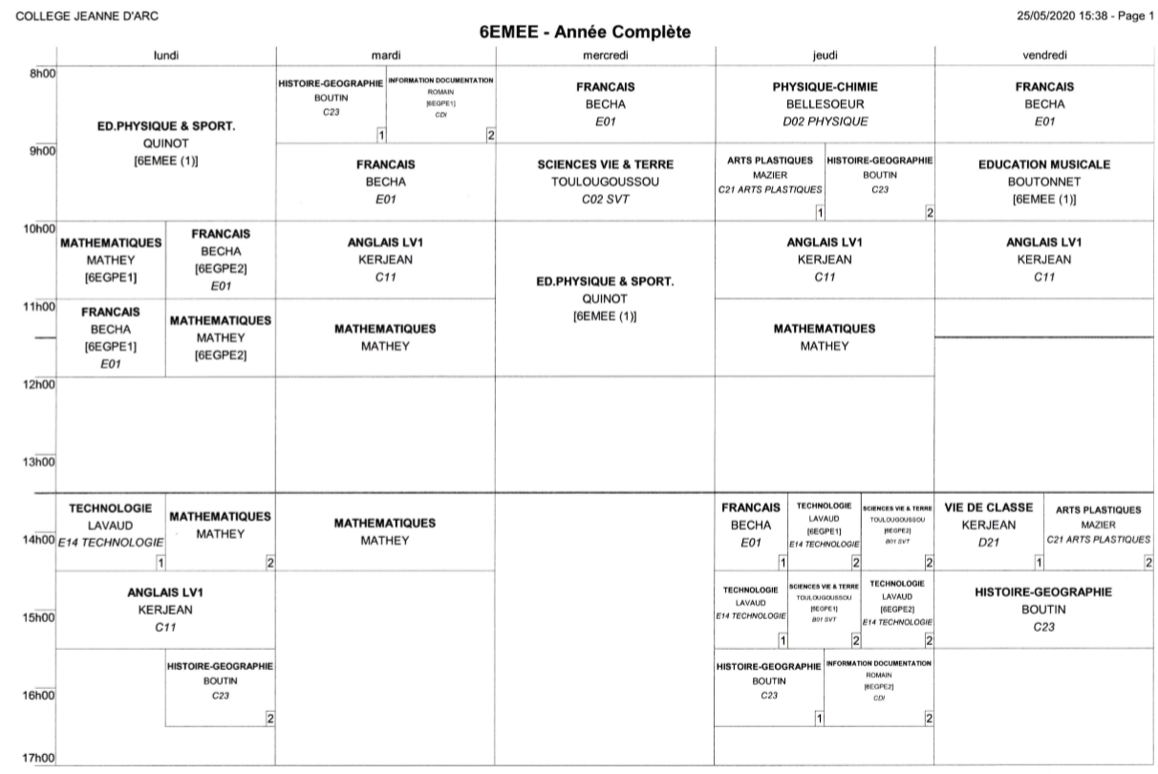
L’emploi du temps
Voici un exemple d’emploi du temps de 6ème.
Tu trouveras à la page suivante un quizz qui te permettra d’apprendre à lire et à comprendre un emploi du temps.

Slide 39
Questionnaire emploi du temps
A quelle heure commencent les élèves de 6ème E le mercredi ?
Quel est le nom de leur professeur de mathématiques ?
Dans quelle salle ont-ils anglais ?
Combien d’heures d’EPS ont-ils le lundi ?
A quelle heure finissent-ils le jeudi ?
Quel cours ont les élèves de 6ème E le mardi à 8h00 en semaine 1 ?
A quelle heure commencent-ils chaque après-midi ?
Combien de temps dure la pause méridienne ?
Qui est Monsieur Boutin ?
Combien d’heures de cours ont-ils le mercredi après-midi ?

Slide 40
Petites énigmes. ?????

Slide 41
A quoi sert ce « labyrinthe » ?

Slide 42
A quoi sert ce marquage au sol ?

Slide 43
Où suis-je ?

Slide 44
A quel étage se trouve le CDI ?

Slide 45
Le jour de la rentrée
Toutes les classes de 6ème rentrent le jeudi 2 septembre 2021.
Dans ton sac, tu mettras uniquement ta trousse, ton agenda, un cahier de brouillon et une pochette avec des feuilles simples.
Les listes de classes seront affichées sur le portail Rue des Bons enfants. Sur les listes de classes seront indiqués la salle et le nom de ton professeur principal qui te recevra.
Tu peux rentrer dans le collège avec tes parents. Mais une fois que ton professeur sera là, ta famille pourra partir.
Tu seras pris en charge par ton professeur principal pour la remise de l’emploi du temps, du carnet de correspondance et de la carte de cantine si tu es demi-pensionnaire.
Les règles communes te seront expliquées.
Des ateliers seront mis en place afin que tu fasses connaissance avec tes nouveaux camarades ainsi qu’avec les adultes de l’établissement.
Une visite de l’établissement se fera sous forme de jeu de piste.
Les élèves externes sortiront à 12h05 pour déjeuner chez eux et reviendront à 13h20.
Les élèves demi-pensionnaires mangeront à la cantine.
Tous les élèves finiront leur journée à 16h30.

Slide 46
A très bientôt au collège Jeanne d’Arc.

